Slide 1
黑客之道-解码FaceBook的DevOps之路
DevOps案例深度研究战团
2019年9月
Notes:
注意：每个案例都应该用一个四字成语，做一个高度概括，让受众能够记住案例的特点，譬如这里的“庖丁解牛”
副标题 是 xx公司 xxxx

Slide 2
案例研究者（以姓氏拼音排序）
高金梅（G）
江晓峰（J）
李俊超（L）
谈佳婧（T）
潘玉武（P）
习云峰（X）
张楠 （Z）Topic Leader
许周平 （X）教练
姚冬 （Y）教练
DevOps案例研究组委会
Notes:
本页是署名页，必须保留，最后一位署名者是 DevOps案例研究组委会。
每组的 Topic Leader 可以特殊颜色标识

Slide 3

案例研究的自组织规则
规则1-[节奏]：跟组长的计划保持一致---承诺必达，紧紧跟随
规则2-[同步]：跟同组的伙伴保持同步---信息交换，同频共振
规则3-[隔离]：跟同组的伙伴保持距离---独立思考，输出观点

Slide 4
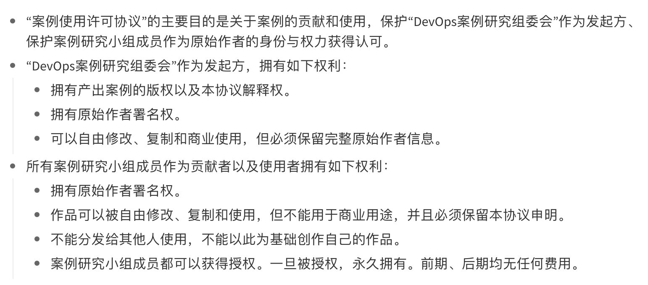
案例使用许可协议
Notes:
参与此案例研究，即意味着认同此协议
此协议不能被删除、修改。本页必须保留

Slide 5
Agenda
一、Facebook创业的故事
二、Facebook的组织和文化
三、Facebook的最佳管理实践
四、Facebook的最佳工程实践
五、Facebook带给我们的启示
Notes:
日程页，建议有这样一页，做到高屋建瓴

Slide 6

一、FaceBook创业的故事
Notes:
子章节的提示分隔页

Slide 7

我觉得最好的公司，不是因为创始人想要成立公司，而是因为创始人想要改变世界。
----摘录自扎克伯格2014年在清华的分享
Notes:
和乔布斯一样，扎克伯格身上有着强烈的使命感。这种使命感正是扎克伯格可以带领Facebook不断前行的动力所在。
Facebook的使命是让世界变得更加开放、共享。

Slide 8
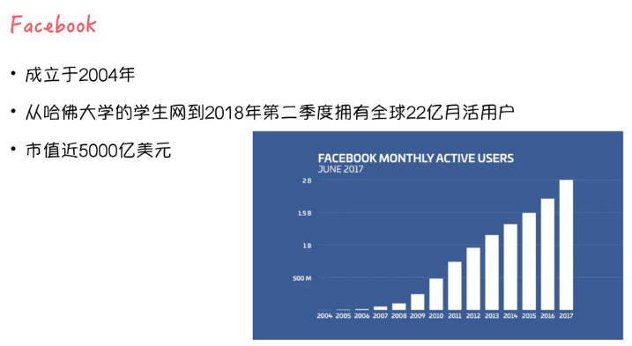
创业的故事
图片来源：在 QCon 上海 2018 大会上，施磊讲师做了《增长黑客——工作在 Airbnb 和 Facebook 的经历》主题演讲
Notes:
https://www.infoq.cn/article/IHfKjKdmyZcLv3PjkCom
图片来源：在 QCon 上海 2018 大会上，施磊讲师做了《增长黑客——工作在 Airbnb 和 Facebook 的经历》主题演讲
Facebook的创立始于扎克伯格的一个并不是很成熟的想法：想连接这个世界，却把他从一个创业家转变为企业家，这个过程中磕磕绊绊，十分不易。一开始并不是奔着盈利去的。
保持独立和拥有绝对控制权。
从维亚康姆到雅虎再到微软，他们的收购价格不断攀升，但是仅仅20出头的扎克伯格却不为所动，很多人无法理解扎克伯格的顽固，但是如果把他看成一个有使命感的人物，就可以理解他的行径。他想要的是：改变世界，而这一目标只有靠他亲自来领导Facebook才能完成。

Slide 9
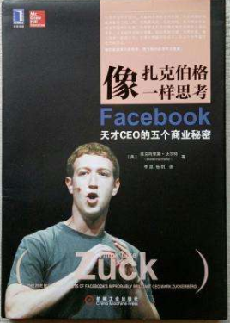
如何像黑客一样创业
快速行动
Move fast and break things
如果你没有犯错，那说明你的行动还不够快
大量实验
“我最为自豪的事情之一是我们的测试框架……在任何时候，都不只有一个Facebook版本正在运行，而是一万个左右。”
保持专注
要像一个真正的黑客一样，追求和坚持那些真正重要的事情，而不是被质疑左右自己的情绪
Notes:
内容来源：《像扎克伯格一样思考》

Slide 10


Facebook
Sheryl Sandberg
Mark Zuckerberg
COO/Facebook 二当家
CEO / Founder
最喜欢的三句话：
1、维吉尔：“天佑勇者。”
2、毕加索：“每一个孩子都是天生的艺术家，问题是长大后如何保持童心。”
3、爱因斯坦：“凡事都应简化到不能再简化。”
是扎克伯格的绝佳搭档
2008年3月，雪莉·桑德伯格应邀出任“脸谱”首席运营官。
雪莉·桑德伯格加盟“脸谱”3年后，网站员工人数从130人增加到2500人，全球范围内用户数量从7000万增长到7亿。
Notes:
扎克伯格每年都会给自己立Flag：
2019年：主持一系列关于在社会中技术的未来的公开讨论，包括技术的机遇、挑战、希望、焦虑等。
2018年：Facebook有很多工作要做：无论是保护我们的社区免受虐待和憎恨，捍卫民族国家的干涉，或确保在Facebook上花费的时间是高效值得的。我的2018年的挑战就是要集中精力解决这些重要问题
2017年：走遍并拜访美国的每一个州；
2016年：全年跑步 365英里并开发私人AI 助手；
2015年：每个月读两本新书，重点学习不同的文化、信仰、历史和科技；
2014年：每天写一封感谢信
2013年：每天跟 Facebook以外的人见面；
2012年：坚持每天写代码；
2011年：只吃自己亲手屠宰的动物；
2010年：学习中文
2009年：每天坚持戴上领带；
https://mp.weixin.qq.com/s?src=11&timestamp=1569485730&ver=1875&signature=aof*Z6s4*FV1XNkUbxuqtRtJYn6DZ**OqgTpvrhJ2rWhg-QbsHR1Os*bZz7pheSQeDNG8avTs39IdjCuKqPuKf4Jb2F7NPxq9POpADrmfkzOdTY8R9cu20iMHwDtpdT5&new=1

Slide 11


扎克伯格的控制权—朕即国家
扎克伯格是Facebook的灵魂，在Facebook发展的每个阶段，都烙着扎克伯格的个人印记。
和乔布斯一样，扎克伯格在消费者有更多选择和话语权的世界中对自己的远见深信不疑。
Facebook的每次以重大决策都是扎克伯格决定的，他甚至不用得到其他成员的同意，可自行决定一项重要的决策。
在facebook内部，扎克伯格就像是一名皇帝，拥有绝对权威。
在成长快速的企业里，领袖应该带着霸气。
Notes:
内容来自：图书：《Facebook效应》
链接来自：https://www.jianshu.com/p/412fa2beacc9
初期，Facebook是由马克·扎克伯克在大二的时候一手创立的，上线前引入爱德华多·萨维林作为负责商业变现的合伙人占40%的股份，后爱德华多·萨维林加入作为运营推广、研发的负责人，占5%的股份。
在肖恩·帕克加入成为CEO时，通过引入彼得·提尔的投资稀释萨维林的占股，将其踢出了管理团队。此后在设立的董事会中，扎克伯格占两个席位，帕克和泰尔各占一个，即使后续引入阿克塞尔、微软、李嘉诚、俄罗斯数字天空科技等投资方，因确保投资方的目的不是控制Facebook，所以董事会席位也只增加了布雷耶一个席位，甚至帕克在退出Facebook后也将席位让给了扎克伯格。在IPO前，Facebook采取A/B形式防止上市后的恶意收购。因此从寻找志投意合的创业团队到快速扩展期的职业经理人和投资团队，扎克伯格都能紧紧抓住Facebook的控制权。

Slide 12
Facebook-网络帝国
Facebook人口数量仅次于中国和印度，成为全球第三大“国家”，并且“建立在时间和疆域上没有界限的帝国”
“让5亿多人成功连接在一起，并在他们之间绘制社会关系；创造了一套交换信息的崭新系统；改变了人们的生活方式”
-----美国《时代》杂志2010年风云人物
Notes:
扎克伯格被时代杂志称为“第三大国的国王”
Facebook被网民戏称为“非使不可”，除了俄罗斯、中国、日本，韩国四个国家外，facebook目前在社交网站领域内建立了绝对统治地位。

Slide 13
扎克伯格的挑战—高度自律&绝顶聪明
扎克伯格每年都会给自己立Flag：
2019年：主持一系列关于在社会中技术的未来的公开讨论，包括技术的机遇、挑战、希望、焦虑等。
2018年：解决Facebook的重要问题
2017年：走遍并拜访美国的每一个州；
2016年：全年跑步 365英里并开发私人AI 助手；
2015年：每个月读两本新书，重点学习不同的文化、信仰、历史和科技；
2014年：每天写一封感谢信
2013年：每天跟 Facebook以外的人见面；
2012年：坚持每天写代码；
2011年：只吃自己亲手屠宰的动物；
2010年：学习中文
2009年：每天坚持戴上领带；
Notes:
https://mp.weixin.qq.com/s?src=11&timestamp=1569485730&ver=1875&signature=aof*Z6s4*FV1XNkUbxuqtRtJYn6DZ**OqgTpvrhJ2rWhg-QbsHR1Os*bZz7pheSQeDNG8avTs39IdjCuKqPuKf4Jb2F7NPxq9POpADrmfkzOdTY8R9cu20iMHwDtpdT5&new=1

Slide 14

facebook的发展
提到Facebook，人们往往联想到“社交网站“，但这绝不能涵盖Facebook所有业务形态。以平台战略为原始驱动力，Facebook不断升级功能体验，拓展产业范围，把多元业务融合进社交主业。
开放平台
FacebookPlatform
开发图谱
Open Graph
上市
图谱搜索
Graph Search
发布了未来
十年规划
VR
创建Facebook
向未知转型
2004年
2007年
2010年
2012年
2013年
2016年
2018年
2019年
让网站有趣比赚钱更重要，有趣和酷是Facebook的原则。

Slide 15

Facebook F8
Facebook的开发者大会
2007年，为了更好的推广Facebook的平台战略，需要举办一场声势浩大的发布会对外宣称自己的想法，这场发布会称为：F8开发者大会，以后每年召开一次。
为啥叫F8??
Notes:
1、8个字母
2、Facebook的最初想法是在F8大会最后都有8个小时的黑客马拉松活动。

Slide 16
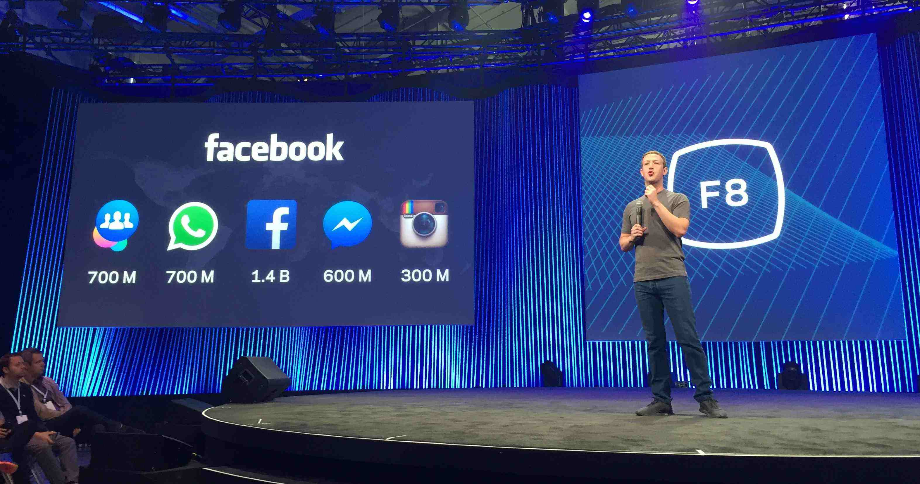
Facebook 的业务
提到Facebook，人们往往联想到“社交网站“，但这绝不能涵盖Facebook所有业务形态。以平台战略为原始驱动力，Facebook不断升级功能体验，拓展产业范围，把多元业务融合进社交主业。
Notes:
核心产品：信息流
--群组 (左1)
--facebook—logo f（左3）
--Instagram 是一个具有图片以及短视频分享功能的社交应用。 2012年收购 （左5）
--WhatsApp：全球最大的移动通讯应用。2014年收购 （左2）
--Messenger：增长最快的移动通讯平台； 2011年，FB推出； Messenger平台战略；（左4）
--VR:下一代社交平台； 2014年收购
链接地址：https://www.jianshu.com/p/efd210735aed
Facebook独占四席，分别为Facebook、WhatsApp、Facebook Messenger和Instagram，
2019年扎克伯格计划将WhatsApp、Instagram以及Messenger这三款应用整合，例如，WhatsApp用户可以发起与Instagram用户的聊天会话、Messenger用户可以向只有WhatsApp账户的人发送“端到端”的加密会话。
在宣布消息互通前，WhatsApp、Instagram和Messenger都是各干各的，互相绝缘，在中国互联网行业，这很罕见，因为巨头旗下产品基本都会互联互通，而不会彼此完全绝缘甚至成为孤岛
互联网巨头不同业务间一定会有协作。腾讯会用微信和QQ给所有腾讯系产品导流，形成了独特的九宫格模式；Facebook的应用基础建设、商业化和增长这“三驾马车”则给Instagram等三驾马车提供支持，让分支产品聚焦于产品本身，WhatsApp到2017年拥有14亿的月活，团队却只有120人左右，这背后离不开Facebook的业务能力支持；
中国将分割的产品整合到一起，拧成一股绳的一个高手是字节跳动，其是BAT外崛起的超级内容平台。字节跳动被媒体誉为“App工厂”

Slide 17
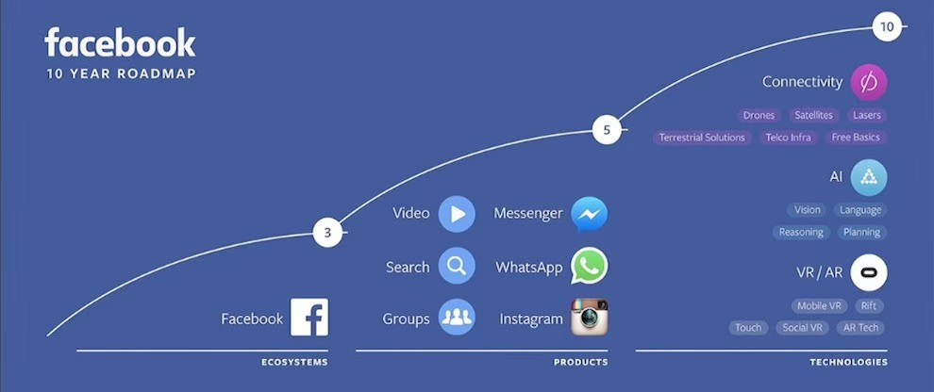
2016年发布的Facebook十年路标规划图
Notes:
2016年的十年路标规划图；
参考资料：https://mp.weixin.qq.com/s/pN9ikTv77RxWth2F6gHlYg
Facebook绘制了十年蓝图，从虚拟现实/增强现实起步，到发展人工智能再到联通全球的实现。
未来看点：
人工智能1-Messenger聊天机器人助手；
人工智能2：让搜索更便捷；
360度视频技术—Surround 360;
VR-Oculus
硬件研发实验室—Building 8
互联网基础建设—高速光纤宽带+无人机

Slide 18
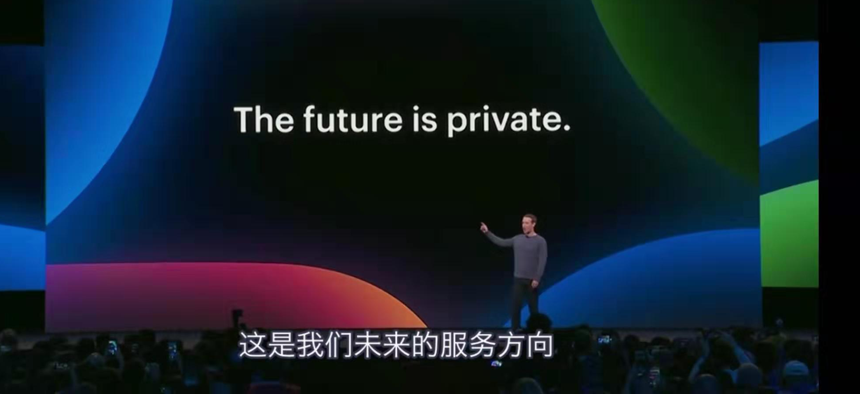
Facebook成长的烦恼
在Facebook高速发展的过程中，面临着内外各种矛盾和问题，2018年隐私门事件全面爆发。

Slide 19
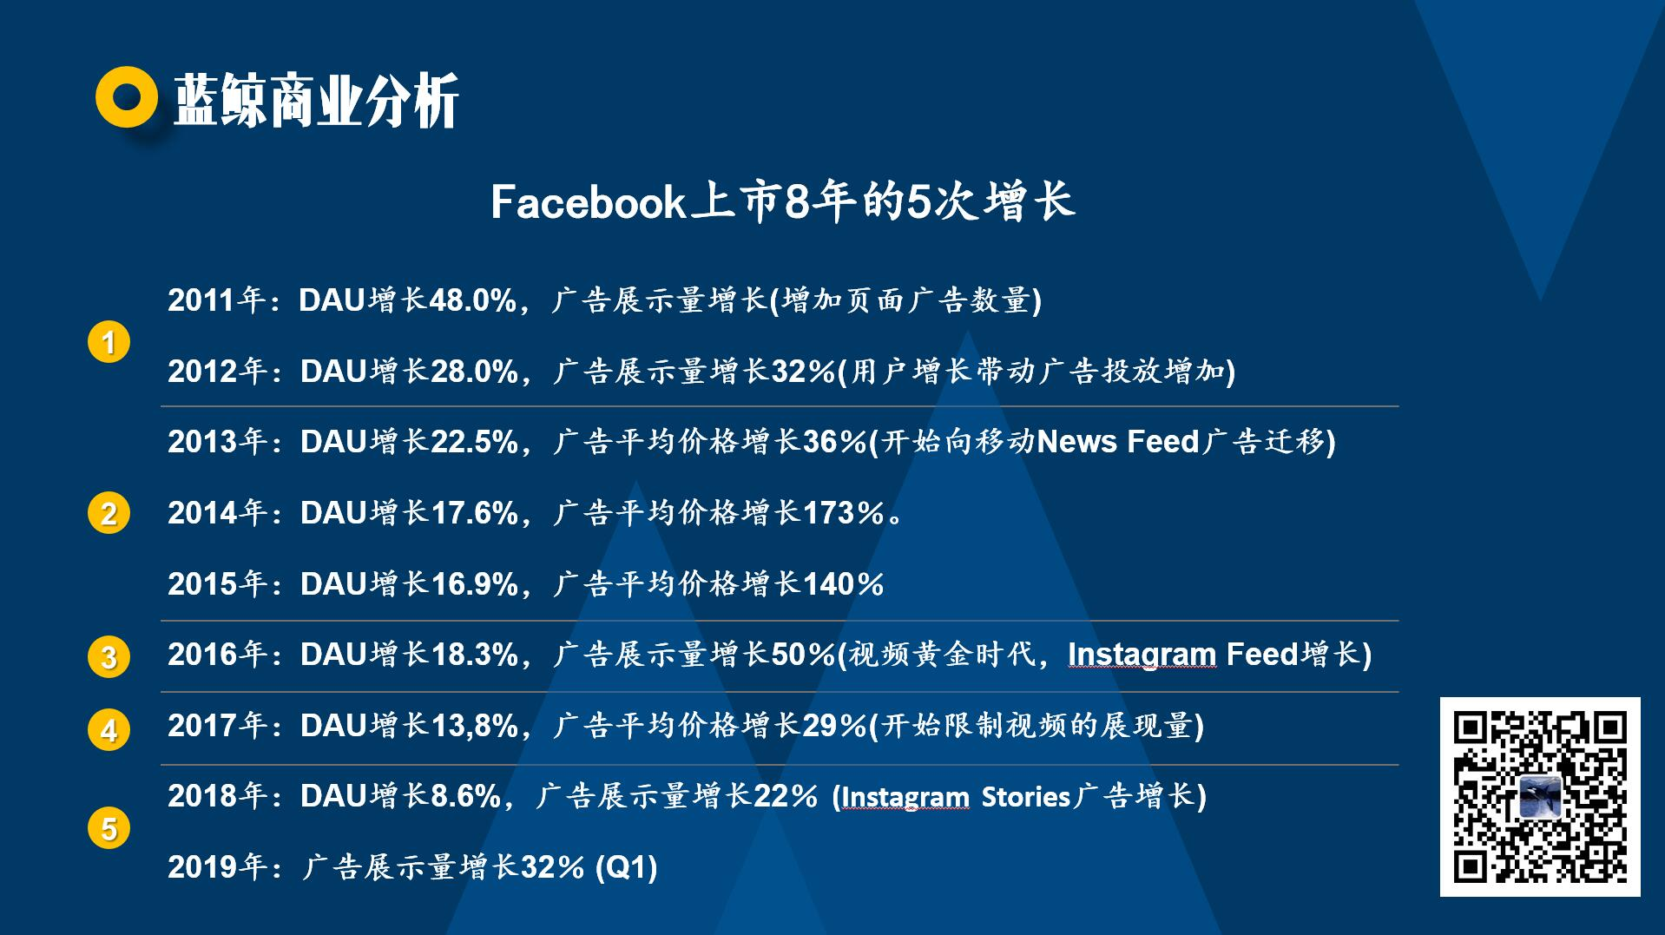
Facebook持续增长的奥密
Notes:
链接：https://www.jianshu.com/p/276698f13258
Messenger是Facebook发布的一个重要产品。这是一个独立于Facebook的通信应用，第三方可以使用该服务并且通过聊天机器人进行信息通讯。
但是Facebook面临着一个挑战。有的人会问：我的手机上已经安装了Facebook应用，为什么还要下载Messenger?
为了解决这种问题，Facebook逐步关闭了自己应用程序上的消息传输工具，并告知用户，通信服务已经转到了Messenger上。结果，Messenger的用户出现了指数级增长。
链接：https://www.jianshu.com/p/bc1aac28fcdf
社交广告是facebook增长的引擎。

Slide 20

Facebook营收来源
支付及其他费用
广告收入
用户在Facebook平台上购买虚拟或数字商品（绝大部分来自游戏内购买），facebook会向开发者提取分成，作为平台的服务费；
此部分费用进入2014年后占比始终低于10%
1、广告形式，不断丰富，主要售卖展示广告
2、广告卖点，借力数据优势，主打精准；
3、广告技术，创新投放机制，融入先进的广告理念与技术
广告收入比重站稳90%
Notes:
链接：https://www.jianshu.com/p/efd210735aed
截止2019.01Facebook市值4282.23亿美元，已被微软、亚马逊和苹果远远甩开，跟中国社交巨头腾讯一个量级，后者最新市值4144亿美元，事实上，2018年腾讯一度曾超过Facebook，在五年前这难以想象，毕竟腾讯聚焦中国市场，Facebook连接全球。
影响Facebook股价的绝对不只是2018年的隐私门事件，前面提到，Facebook用户增长瓶颈已经很明显，收入依然非常依赖广告，三季度占比98%，比所有互联网公司都更依赖广告，掣肘Facebook的不是旗下App是否整合，抑或消息是否互通，而是有多重原因

Slide 21
Facebook2017年第四季度和全年业绩
Notes:
Facebook 的盈利模式是什么？
https://www.zhihu.com/question/20302197/answer/325612495
刚刚过去的2017年，Facebook总收入为406.53亿美元，广告收入为399.42亿美元。广告收入占比高达98%以上，几乎是Facebook唯一的盈利手段。详见下图，数据来源于Facebook2017年第四季度和全年业绩。
从2012年开始Facebook一直在赚钱，复合年增长率（CAGR）大约为59％。由于这种健康的增长，公司保持强劲的现金流，并利用这笔资金不时购买竞争对手，ins啊，whatsapp啊等等，最终提升自身价值。

Slide 22
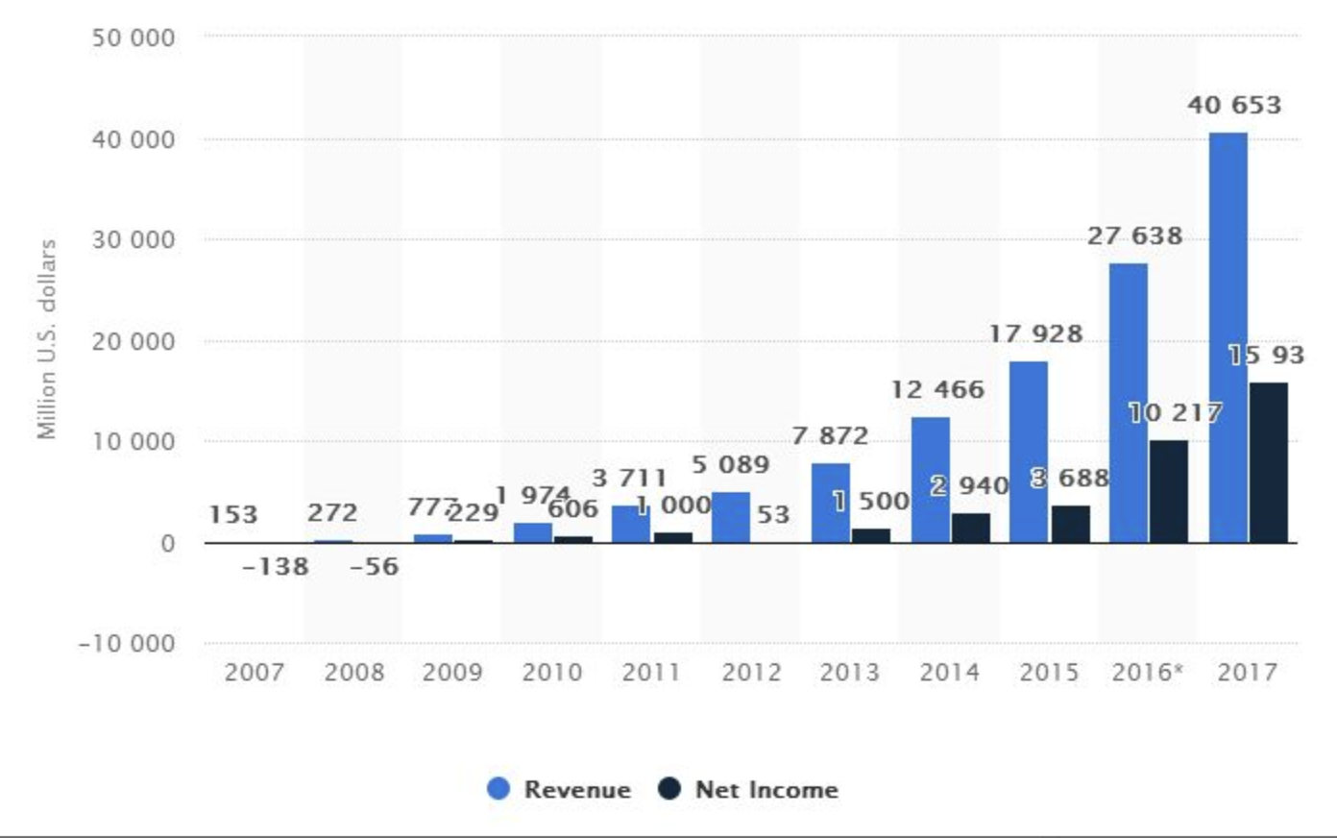
Facebook2017年财报
Notes:
Facebook 的盈利模式是什么？
https://www.zhihu.com/question/20302197/answer/325612495
从2012年开始Facebook一直在赚钱，复合年增长率（CAGR）大约为59％。由于这种健康的增长，公司保持强劲的现金流，并利用这笔资金不时购买竞争对手，ins啊，whatsapp啊等等，最终提升自身价值。
每个月有超过500万家企业在Facebook上做广告。其中大公司的花费高达数十亿美元。它们是麦当劳，雀巢，戴尔和各种银行。
除了广告之外，这些公司还在向Facebook支付费用，用于增加其商业页面的受欢迎程度。
比如 工具条广告 - 出现在网站的侧面，费用约为1美元到5美元
赞助故事 - 每次点击大约50美分。
推荐职位 - 在入门级大约5美元，实际成本取决于针对的人数。
除了广告，Facebook未来的收入在哪？ 除了收购潜在竞争对手为公司增值，Facebook还在寻找新的技术。
Oculus Rift - 虚拟现实已经被吹上了天，但目前来看还不成气候。如果硬件设备的价格下降，Facebook的Oculus Rift VR设备可能会增加其最终收益。据西方媒体预测，到2020年，Oculus可能占到Facebook收入的10％。
Facebook watch - Facebook正在向视频内容领域转型，同时还购买了一系列体育赛事转播权，这也会进一步增加广告收入。
最后不得不佩服小扎，Facebook是一个社交内容分享平台，但它却不创建任何内容。同时还要佩服的是uber和airbnb，它们既没有车也有旅馆，但却在运输和住宿领域是龙头老大。

Slide 23
二、Facebook的组织文化
Notes:
子章节的提示分隔页

Slide 24
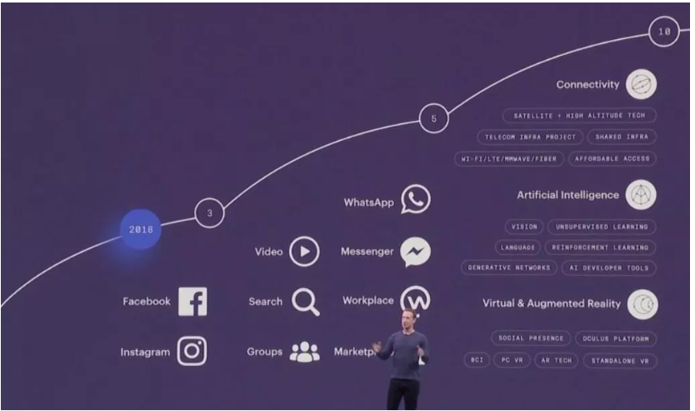
愿景
2019年，扎克伯格阐述了公司的未来愿景，
提出打造“以隐私为核心的交流平台”的新目标，替代了之前 Facebook 不断宣扬的“开放式社交平台”和“帮助人们连接世界”的使命。

Slide 25
公司5个核心价值观
聚焦影响力
每个人都善于找寻最大的问题并解决它们。
建立社会价值
快读行动
Facebook不是仅仅建立一家公司，它的存在是为了让世界更加开放和互联。
快速行动，寻求突破，没有突破就意味着行动还不够快
保持开放
敢于冒险
我们认为更加开放的世界是一个更好的设计，人们因此能获得更多信息来做出更好的决定和产生更大的影响。
最冒险的事就是不冒险

Slide 26
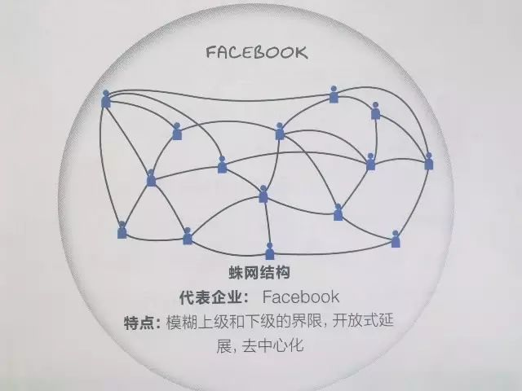
Facebook人才观
1、自驱力。
2、创造力
3、培育一种无所畏惧而不是畏惧的文化。
Notes:
图片源自：https://www.sohu.com/a/331314240_753835
观点源自《像扎克伯格一样思考：Facebook天才CEO的五个商业秘密》
创造变革的环境，让员工及组织处于“创造性的不稳定”中。员工可以在庞大的组织知识库里快速找到需要的知识和相关的人员，推动创新和客户服务；利用社交媒体建立的广泛联系，员工可以为企业树立品牌，甚至可以实现新业务项目的自发组织和推进。

Slide 27
Facebook黑客文化
所有的信息都应该是自由传播的。
--史蒂芬·列维 《黑客：计算机革命的英雄》
黑客的驱动力不是偷窃和破坏，而是学习和创造。
黑客文化是一种持续改进和衍变创新的做事方法。
Facebook在整个产品开发过程中，工程师和产品经理所起的主导作用是60:40，对于后台系统则几乎是100:0

Slide 28
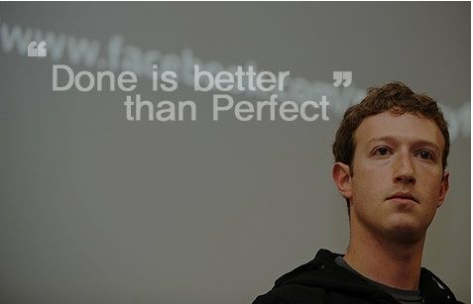
Facebook 黑客文化
迅猛而动，突破前行-> 迅猛而动，稳定架构
Move Fast and Break Things->Move Fast With Stable Infra
“完成胜于完美”
Done is better than perfect”
“代码胜于雄辩”
Code Wins Arguments
Notes:
参考书目《像扎克伯格一样思考：Facebook天才CEO的五个商业秘密》
黑客精神是facebook对待软件开发的态度和方式。
内容源自：facebook的黑客精神，徐飞，链接：https://time.geekbang.org/column/article/10947
麻省理工学院有一个叫铁路模型技术俱乐部的学生团体，把解决计算机难题的办法叫hack
那时候，黑客是正面意义上的称呼，如果要完成一个hack，就必然包含着高度的创新、独树一帜的风格、精湛的技艺。所以，最能干的人会自豪地称自己为黑客。按照早期黑客们的价值观，黑客行为必须包含三个特点：好玩、高智商、探索精神。

Slide 29


Facebook 黑客文化
Facebook的核心文化是HACK
Facebook是一家将黑客之道写入公司基因的公司.
Facebook将公司内的一条道路命名为黑客道（Hack way )，并在一栋公司建筑上张贴“黑客公司”的标志。而黑客马拉松也是Fackbook的重大传统。Facebook定期举办黑客马拉松。
Notes:
https://mp.weixin.qq.com/s?__biz=MjM5MDE0Mjc4MA==&mid=205979964&idx=2&sn=9ebf5e14a7e9dfab51352594b71cb7bf&chksm=2ffaf96f188d7079773d8d243945facef7ea79aacbb9112a2dbcacb568ae53dbb7f002350566&scene=27#wechat_redirect

Slide 30

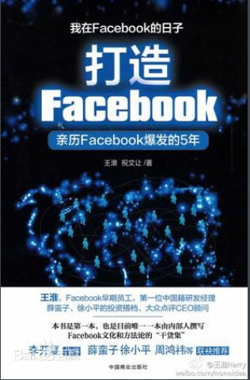
黑客马拉松（Hackathon）
在黑客马拉松进行中的每一刻，每个人只对自己的兴趣负责。
黑客马拉松是释放想象力的狂欢。实际上Facebook的很多重要产品都是在这样的狂欢中产生的。在特立独行的黑客文化中，这样的活动能让参与者获得藐视权威的力量，在颠覆性的代码里找到改变世界的灵感。在这里对于热爱技术的极客来说就像是身处一个游乐场。
---王淮
尽管只以释放想象力为目的，但实际上，Facebook的很多重要产品，比如时间线、聊天、视频、移动开发架构以及HipHop 编译器等都是在这样的狂欢中产生的。
Notes:
Fackbook本身是一家崇尚黑客文化的公司。Facebook将公司内的一条道路命名为黑客道（Hack way )，并在一栋公司建筑上张贴“黑客公司”的标志。而黑客马拉松也是Fackbook的重大传统。Facebook定期举办黑客马拉松。自愿参赛者不管是公司高管还是普通程序员都会聚集在一起，甩开膀子通宵地趴在屏幕前面，天马行空地把任何想法转化为一行行代码。

Slide 31
FaceBook的最佳实践 管理实践部分
Notes:
子章节的提示分隔页

Slide 32
概述
Facebook并没有明确提及敏捷、精益、看板、 Devops等这些方法论，或者没有严格地去使用Scurm框架，但但在开发流程中却实实在在的应用了这些方法论的精髓（如很早引入了A/B测试，灰度发布、每周定时全量代码部署等实践），并且更注重研发效能。
Notes:
内容源自：葛俊老师课程。

Slide 33
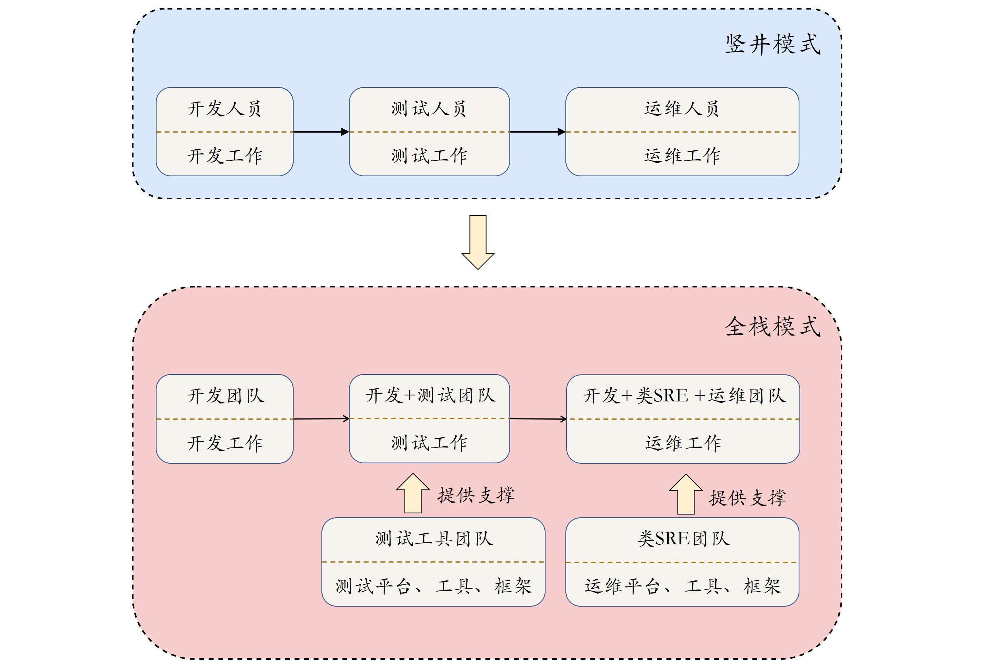
开发人员全栈
云技术尤其是Docker和Kubernetes的流行，使得越来越多的底层运维工作被自动化。
Tips：如何落地DevOps？
从人出发，然后是流程，最后才是工具。
1、对团队目标达成共识，并重新定义职责；
2、设计CI,CD快速反馈，以及团队沟通等流程。
3、引入工具，实现自动化
Notes:
内容源自：葛俊老师课程《研发效率破局之道》
测试也是全栈开发的一部分，在facebook，没有专门的功能测试团队，而是有一个测试工具团队提供测试平台，流程和工具，供开发者使用。

Slide 34
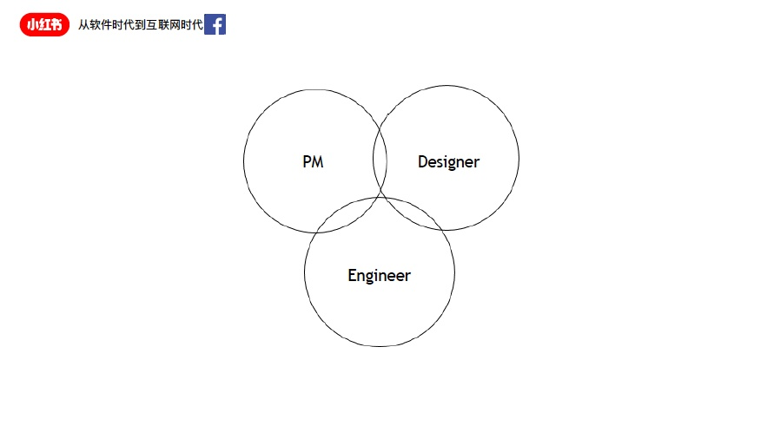
Facebook开发团队-三人小组
Facebook的一个最小TEAM单元叫做三人组，是设计师、产品经理和工程师，三个人就可以完成一个基本的功能。着三个人之间不是一个流水线上的各自独立的环节，而是混在一块商讨说我要不要试这个功能，如果要试的话如何最快拿到结果。如何能先上线，拿到反馈，确定要不要做下一步，大家互相交织。
以效率为中心，会带来什么？
1、团队变化；
2、数据变化；团队的共同语言是什么？目标
3、职责变化；对结果负责很重要的一点，或者说做出成功产品的团队核心是什么？叫做DOGFOODING
Notes:
本部分来自：https://zhuanlan.zhihu.com/p/48857108 小红书社区技术负责人姚旭出席QCon：以Data Driven+Ownership组建高效团队 原出处: infoQ
工程师也不该只把自己定义为一个功能实现者，叫做我把你的文档翻译成代码，交给测试和运维，结束了。他是解决问题的人。工程师面对的其实不是产品经理，工程师面对的是终端用户，以及这些用户需要被协助解决的问题。小三人组里面的工程师基本上什么都会，他不是一个XXX工程师，比如说前端工程师、后端工程师、数据工程师，首先是一个工程师，之后才是附加在工程师之上的前后端、运维，等等这样的技能。他是一个问题集合Problems Solver。在这里，他要负责解决用户侧问题的整个周期，要解决跟产品经理讨论出来的用户侧产品侧的问题，最终将它能交付给真正的用户，并且能够验证成功。
三人组这样的团队，与那个按职能来划分的团队相比，有什么区别？
第一点，对问题是负责的，大家所有人不再是只负责流水线上的一环，而是负责最终的结果。
第二点，因为存在大量的面对面交流，而不是文档交流，它的结果是对于主观能动性的激发是大的。
这两点是为什么能激发10倍的效能的基础。我觉得人这个因素非常重要，对一件事情有Ownership可以激发个人巨大的效能。10倍的差距，我觉得在一个以不确定性的创造为主要的行业里面真的可以产生。

Slide 35
FaceBook的最佳实践 工程实践部分
Notes:
子章节的提示分隔页

Slide 36
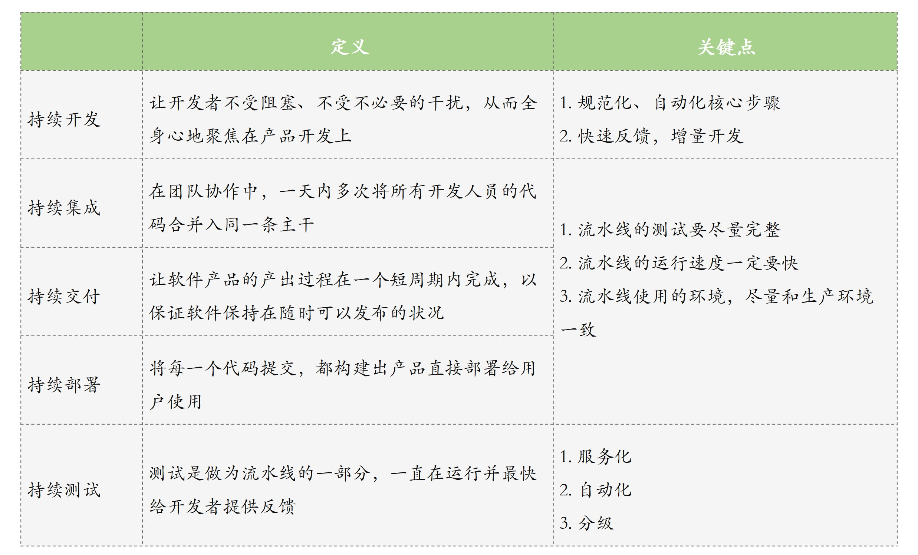
Facebook的5个持续

Slide 37
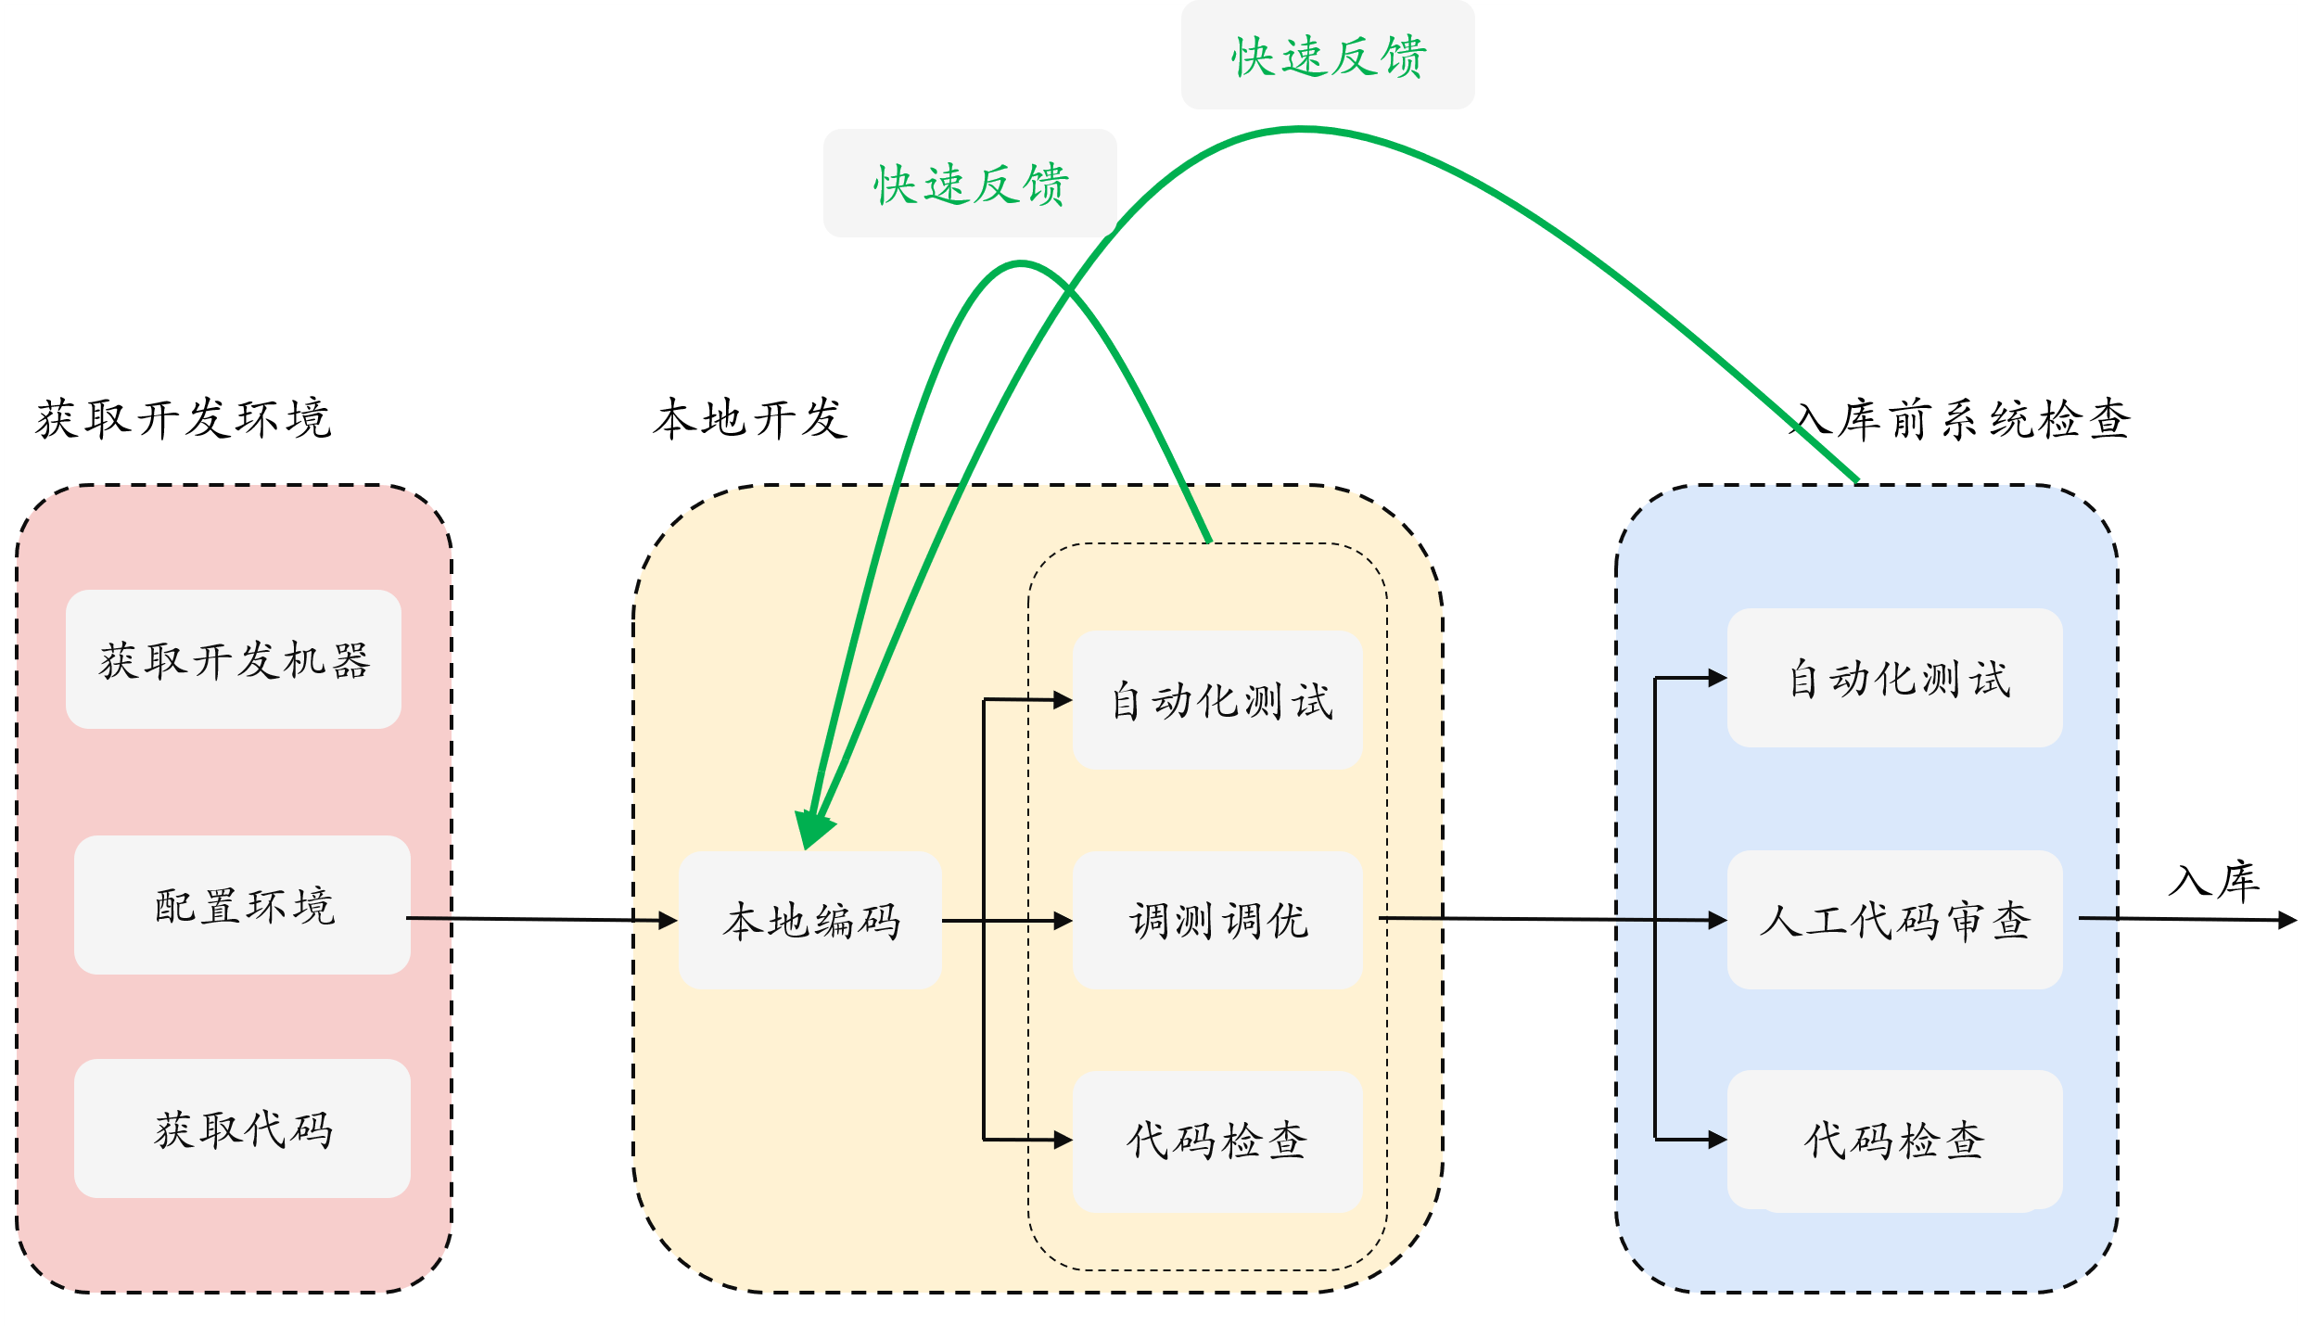
持续开发原则
原则一、规划化、自动化核心步骤。
原则二、提供快速反馈，促进增量开发
本地开发流水线
编码
调试调测
静态检查
自动化测试
代码审查
Notes:
图片来源自：葛俊老师课程《》
提高开发环境的获取效率；（优化方法：把整个开发环境的获取，进行服务化、自助化）
规范化本地检查；（本地检查指开发者在开发及其上进行验证、如语法检查、规范检查、单元测试、沙盒搭建等） 挂载共享网盘
建设并自动化代码入库前的检查流程。（开源版Phabricator的一个内部Fork）

Slide 38
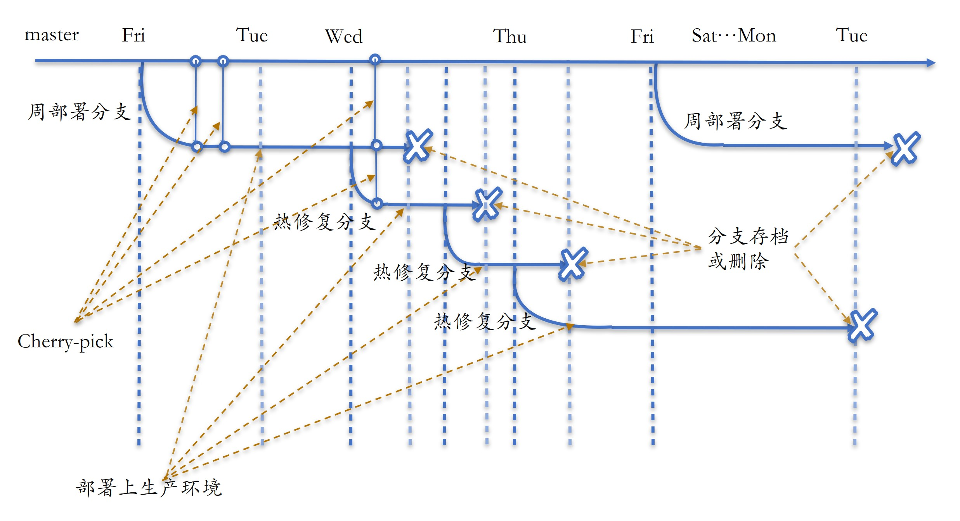
Facebook的分支管理和发布策略
Facebook 的分支管理策略，是一种基于主干的开发方式，也叫作Trunk-based,用于开发的长期分支只有一个，而用于发布的分支可以有多个。
长期存在的开发分支，一般被叫作Trunk或者Master。
Facebook在主代码仓中，基本上禁止存在短期的功能分支,Feature Branch。
代码合并回Master的时候，有Rebase和Merge两种， Facebook选择的是Rebase
分支方式：
1、主干开发的分支管理策略；
2、Git-Flow工作流；
3、Fork-merge工作流；
4、灵活的功能分支组合成发布分支；
Notes:
图片来源自：葛俊老师课程《》
Facebook采用主干分支模式，最大的好处是可以把持续集成，持续交付做到极致，从而尽量提高Master分支的代码质量。
几千名开发者同时工作在同一条主干；
不使用功能分支，直接在Master上开发；
必须要使用Rebase才能入库，不能使用Merge。
共同的效果是：必须尽早将代码何如master分支，否则就需要花费相当长的时间去解决合并冲突。所以每个开发人员，都会尽量把代码进行原子性拆分，写好一部分就赶快合并入库。
好处：
1、能够促进开发人员把代码频繁入主仓进行集成检验。
2、能够确保线性的代码提交历史。给流程自动化提供最大方便。不要小看线性，它对自动化定位问题意义非凡，使得我们可以从当前有问题的提交回溯，找到历史上第一个有问题的提交。更棒的是，我们可以试用拆半查找的办法，用O的时间找到那个有问题的提交。
快速定位问题的能力，可以给CI/CD带来巨大的好处。

Slide 39
Code Review
按照审查方式，分为：
工具辅助的线下异步审查（GitHub、Gitlab，Gerrit，Phabricator）
面对面审查两类 （高效，快，适合架构问题讨论。结对编程）
Facebook的code review做得非常好，里面还加了很多辅助工具，比如Lint，CI等等，保证能够在review的时候尽量可以拿到和线上实际运行近似的效果。
Facebook任意两个工程师，一个人提交代码改动，另一个人review通过了，这个改动就可以上线了。你敢不提交code review吗？你对自己的提交的改动和review别人的代码能不负责吗？好了算你的，坏了也算你的，需要担当结果，对质量的要求就会成倍的提升。

Slide 40
Facebook的测试
测试左移
测试右移
向左扩展到产品设计、开发流程中
向右扩展到发布、生产流程中
Facebook采用的是全栈开发，场景主要是，通过运维团队提供工具和支持，让开发人员尽量参与到运维工作中去，让测试团队转型，进行哦肝功能就开发，并更多的去支持专项测试，比如性能测试、安全测试等，通过使能的办法，让开发人员完成功能测试，包括单元测试、集成测试等。

Slide 41
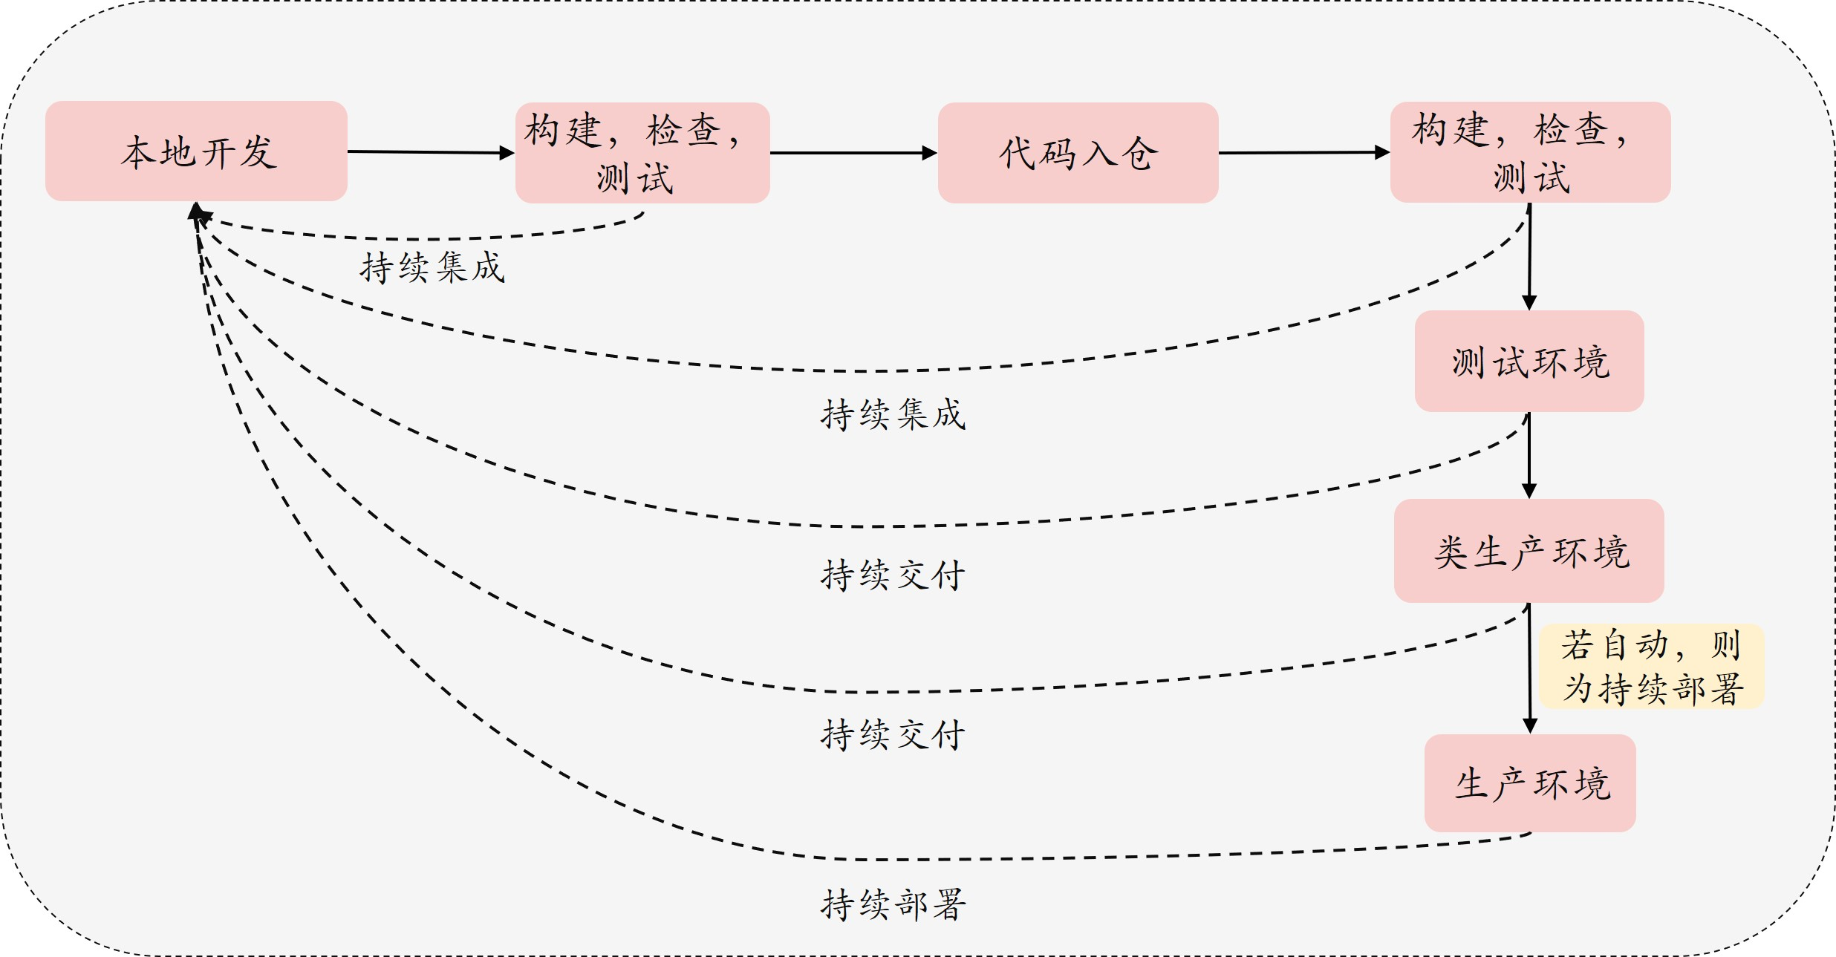
持续集成、持续交付、持续部署
持续集成、持续交付、持续部署在实现上的本质是：让每一个变更都经过一条自动化的检验流水线，来检查每一个变更的质量，通过就进入下一个阶段。
原则一、流水线的测试要尽量完整。
原则二、流水线的运行速度一定要快；
原则三、流水线使用的环境，尽量和生产环境一致；
Facebook 2009年就建设了顺畅的CI/CD流水线，而且一直在持续改进。
Notes:
图片来源自：葛俊老师课程《》
原则一：
Facebook有大量的单元测试和集成测试用例、安全扫描、以及性能专项测试用例。
Facebook持续在测试用例的开发上投入。有一个专门的测试工具团队来建设测试框架和测试流程，方便开发人员自己开发测试用例。，如JavaScriptde Mock框架。
原则2：
提高流水线速度，从两个方面考虑。
1、技术角度，如使用并行方式运行各种测试来提速
投入硬件资源，使用水平扩展的方式来提速，
使用增量测试的方式进行精准验证。
2、权衡流水线的运行速度、流水线资源和测试完整性的关系。运行速度快、占用资源少，测试完整难以兼顾，因此必须做出权衡。
如果需要通过增加硬件资源来提升运行速速成本太高的话，可以对测试用例按优先级进行分类，每天运行流水线的时候，不用每次都运行所有的测试用例，只选择其中几次进行全量测试。
提供支持，让开发人员在本地也能运行这些测试，从而使用本地资源尽早发现问题，避免了一些有问题的提交占用流水线的资源，进而提高整条流水线的运行速度。
运行测试的时候，按照一定的顺序运行测试用例。
原则3
环境包括机器环境、数据、软件包、网络环境等，环境不一致可能导致问题暴露在用户面前，损失严重。另外，在非生产环境上难以复现生产环境的问题，调试困难。
方法有：
1、软件包最好只构建一次，保证各种不同环境都用同一个包。如果不同环境需要不同的参数，可以采用环境变量的方式把这些参数传递给软件包。
2、使用Docker镜像的方式，把发布的产品及环境都打包进去，实现环境的一致性。
3、使用干净的环境，不如，测试时，使用刚从镜像产生的系统，又比如，使用蓝绿部署，每次产生新的部署时，直接丢弃旧的环境。

Slide 42

五颜六色的发布、部署
蓝绿部署：采用两个分开的集群对软件版本进行升级的一种方式，部署模型中包含一个蓝色集群A和一个绿色集群B。
红黑部署：与蓝绿部署类似，红黑部署只不过是充分利用了云计算的弹性伸缩优势。
灰度发布：也叫金丝雀发布，与前两者不同的是，灰色发布属于增量发布方法。
部署阶段的实践包括：集成测试，流量镜像、压测和配置方面的测试（回滚机制）。
发布阶段的实践：金丝雀发布(dogfooding、部署工具Spinnaker)、监控。
发布后的实践：监控（日志、度量和分布式追踪）、A/B测试（通过配置或者功能开关）和混沌工程；
Notes:
内容源自葛俊《研发效率破局之道》

Slide 43
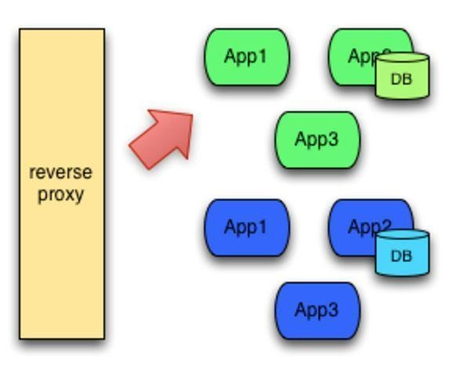
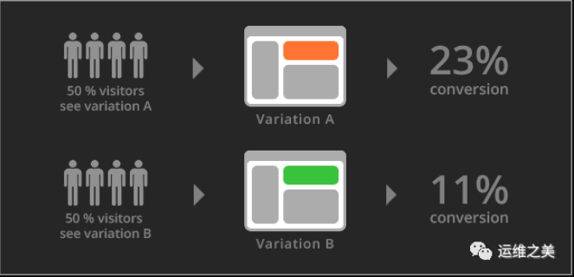
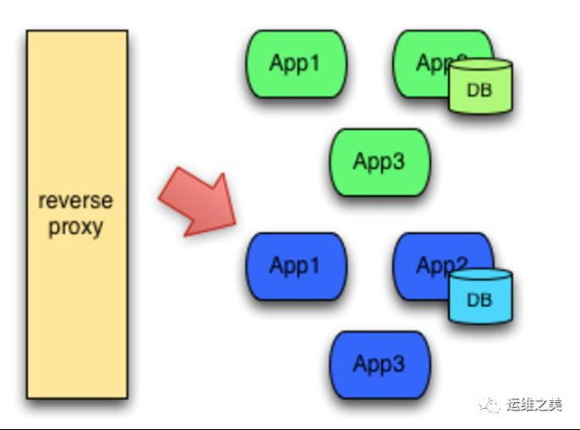
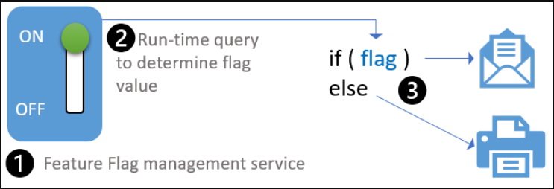
Notes:
https://www.jianshu.com/p/586e8341a3dc
蓝绿发布、滚动发布、灰度发布等部署方案对比与总结

Slide 44
SEV—Facebook的失败案例
Facebook上所有已识别的故障都记录在“ SEV”数据库中，我们从该数据库中提取了所有错误。
当员工使用内部SEV工具检测到故障时，会将其记录下来。 每个故障的严重性级别都在1到3之间：
（1）严重，必须立即处理，高优先级
（2）中优先级
（3）低优先级来解决错误。
4总体而言，SEV数据库包含 报告的故障超过4,750。
•从经验中学到的知识比责骂失败者更为重要和有益。

Slide 45
FaceBook的工具
Notes:
https://engineering.fb.com/web/rapid-release-at-massive-scale/

Slide 46
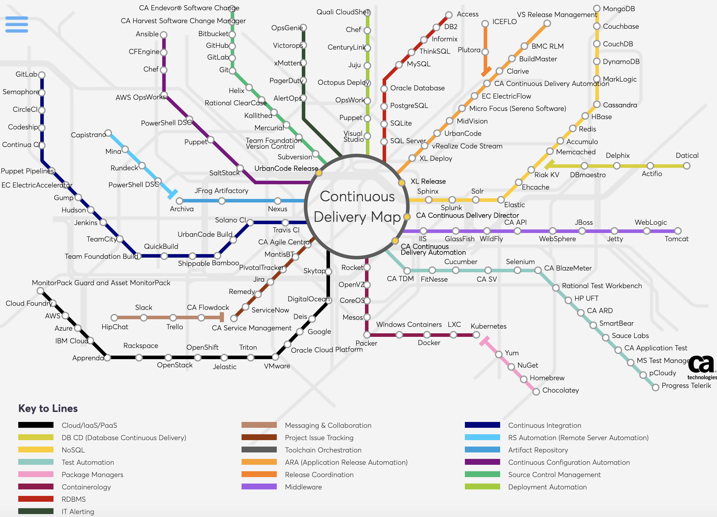
Continuous Delivery Landscape
Notes:
各个工具汇总可以按照这个图来介绍
https://assessment-tools.ca.com/tools/continuous-delivery-tools/
The ever-evolving DevOps landscape has created a disordered sprawl. So how do you construct a coherent continuous delivery toolchain in such a complex and diverse arena? Our interactive map allows you to explore the most prominent continuous delivery tools and understand how CA Continuous Delivery Automation can bridge the gap between your different tools, ensuring the different stages of your releases are just stops on a smoothly orchestrated journey.

Slide 47
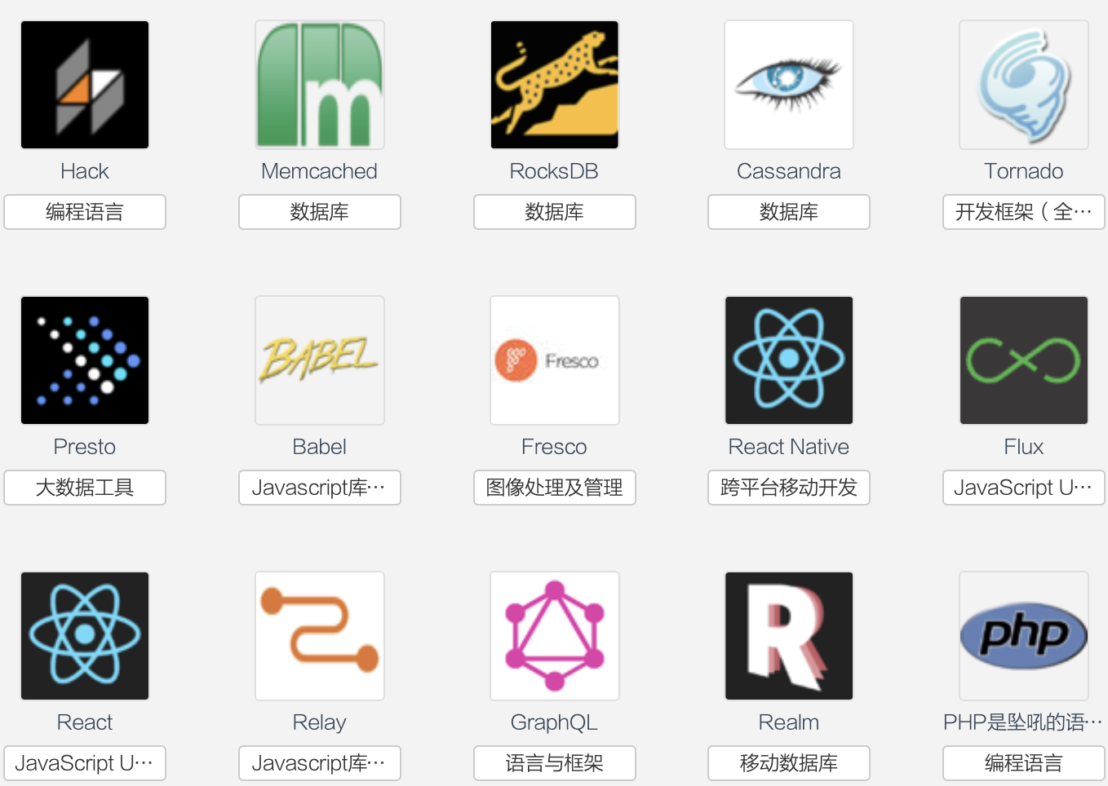
应用和数据
Notes:
信息来源 https://sdk.cn/companies/1013

Slide 48
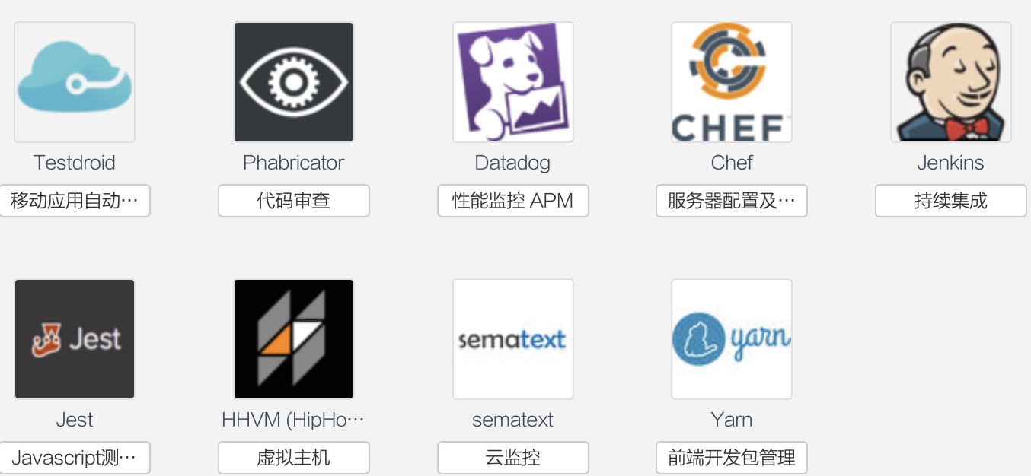
DevOps
Notes:
信息来源 https://sdk.cn/companies/1013
Facebook发布了Jest，这是一个基于Jasmine的开源JavaScript单元测试工具。Jest旨在使编写惯用的JavaScript测试变得更快，更容易
Gatekeeper 、Phabricator、Perflab、BitTorrent、Claspin
项目和任务管理工具:Jira
• 源代码管理工具:Github,Bitbucket,Gitlab,SVN,Perforce,Clearcase
• 代码质量管理工具:Sonarqube,Findbug,Resharper,FXCop,Cppcheck
• 持续集成工具:Jenkins,TeamCity,Bamboo
• 编译工具:Maven,Ants,MSBuild,Nants,Gradle
• 单元测试工具:Junit,Nunit，Karma
• 仓库管理工具:Nexus,Artifactory
• 自动测试工具:Selenium,QTP
• 自动发布和配置工具:Chef,Puppet,Ansible,Nolio
• 产品监控工具:Geneos,Grafana,Sensu

Slide 49
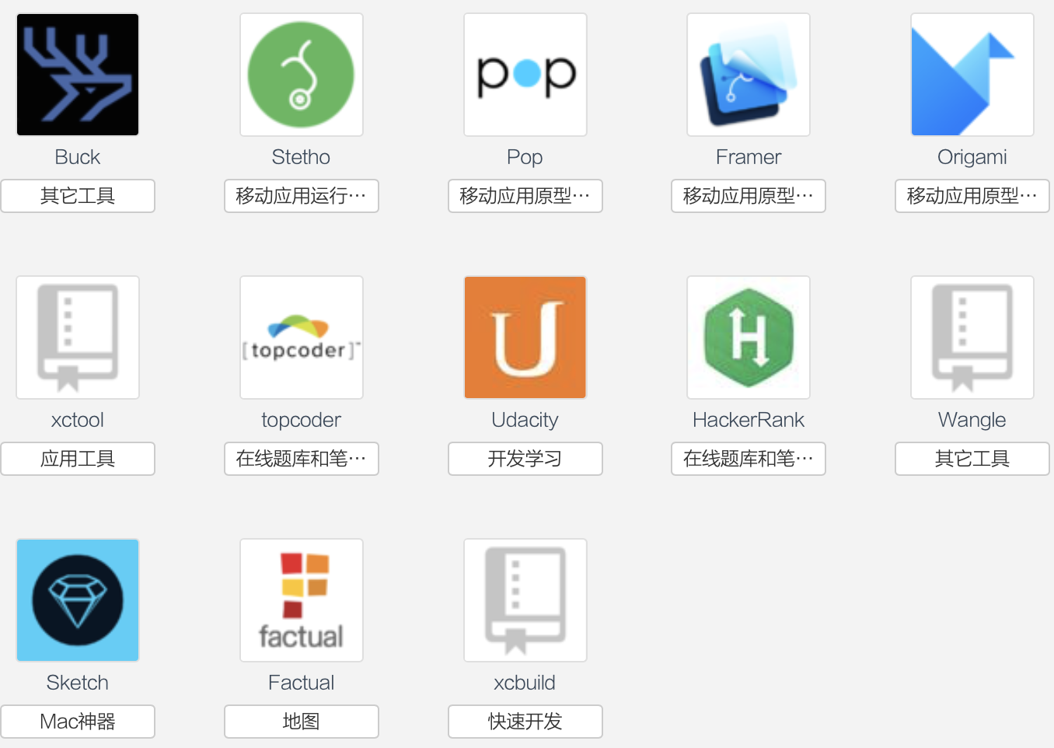
实用工具
Notes:
信息来源 https://sdk.cn/companies/1013

Slide 50


工具相关
Facebook没有一个端到端的流水线，采取的方式是：让这些流程中使用的工具通过开放的API进行一个网状连接，从而使开发者可以灵活定义小范围的流程，高效工作。
代码审查工具：Phabricator
支持：代码审查、代码静态扫描，单元测试，集成测试，前后端联调
代码开发工具：Nuclide
Facebook没有专职的测试人员，只有测试工具团队，运维人员也很少，主要是提供大量的工具让开发人员能够自己进行测试、运维的基本工作，实现开发人员在“开发、测试、运维”这几个步骤上的全栈工作。
职能团队提供平台和工具，让全栈工程师能够自己处理端到端工作。

Slide 51
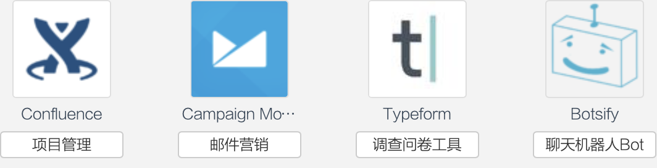
商业工具
Notes:
信息来源 https://sdk.cn/companies/1013

Slide 52
FaceBook的DevOps之旅
Notes:
https://engineering.fb.com/web/rapid-release-at-massive-scale/

Slide 53
Facebook Development
• There is no detailed plan to achieve a final, well-specified product. • Engineers work directly on a common codebase with no branches and merging. • There is no separate QA team responsible for testing. • New code is released at a high rate, currently twice every working day. • Engineers self-select what to work on. • There is no assignment of blame for failures.
Notes:
development-and-deployment-at-facebook.pdf

Slide 54
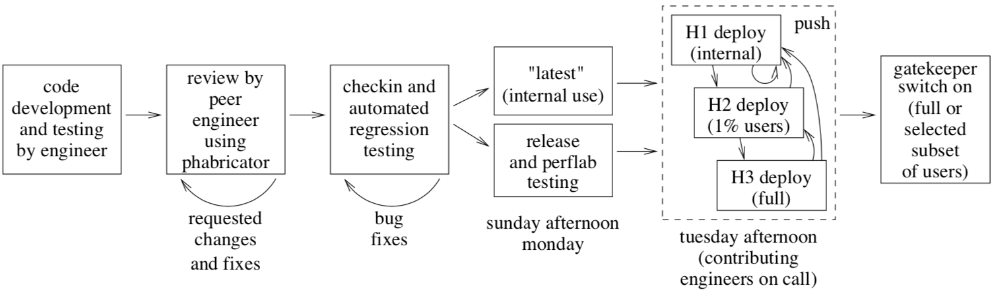
Facebook Deployment
Notes:
development-and-deployment-at-facebook.pdf
Kent Beck 揭秘 Facebook 开发部署流程 2013 年 10 月 21 日 09:05
https://www.infoq.cn/article/2013/10/facebook-development-deployment
Facebook 是世界上最大的社交网站，有超过 10 亿用户每月至少要登录一次，他们每天要上传超过 25 亿内容，支持这样一个站点的运行，还要不断发布新的功能，Facebook 的工程师是如何做到这一切的？目前就职于 Facebook 的极限编程创始人 Kent Beck 在近期发表的一篇与别人合著的论文里向大家详细介绍了Facebook 的开发与部署流程。
显而易见，Facebook 的工程师们不会像传统软件行业那样使用瀑布模型进行开发，他们不断地开发新的功能，并迅速上线，让用户能够访问到这些新功能，这就是大家口中经常提到的持续部署（continuous deployment）。在他们看来，Facebook 的开发永远没有到头的那一天，代码库在不停地增长着，目前已经有超过 1000 万行代码，其中 850 万是 PHP 代码，代码随时间呈现超线性增长的趋势。
在被纳入发布之前，代码已经经过了开发者的单元测试和 Code Review，在 Facebook，Code Review 是非常重要的事情，他们使用名为 Phabricator 的工具进行 Code Reivew，该工具是和代码版本管理整合在一起的。
在大量的自动化测试之外，每位员工在内部使用 Facebook 时也相当于进行了高密度的测试，每位员工都能报告自己发现的问题，写代码的人多了，代码增长的快了，相对而言，对代码进行测试的人也多了。
在性能方面，Facebook 使用 Perflab 对新老代码的性能进行对比，如果新的代码性能不理想，并且开发工程师无法及时修复，那么相关代码就会从本次发布中剔除出去，待问题修复后再进行发布。每个小的性能问题都是不容忽视的，因为小问题会很快累积起来，变成影响容量和性能的大问题，Perflab 能通过图表的形式直观地展现系统的性能。
像 Facebook 这样一个网站，每周发布自然是分阶段进行的，首先是 H1，即部署到仅有内部访问的服务器上，进行最后的测试，很多公司也称其为“预发布”；随后是 H2，部署到几千台服务器上，开放给一小部分用户；如果 H2 阶段没有发现问题，则进入 H3，部署到全部服务器上。
如果在这个过程中发现问题，工程师会立即进行修复，随后重新开始分阶段的部署。当然，也可以选择回滚代码，有两种回滚方式——常见的是回滚某个变更及其依赖的文件，另一种则是回滚整个二进制包。
Facebook 在四个不同的地理位置分布了大量的服务器，整个发布的包大约有 1.5G，一般需要 20 分钟来完成整个分发。为了实现这一点，分发过程中分发使用了 BitTorrent，分发时也会考虑到机架和集群的亲缘性。自从 Twitter 开源了他们的基于 BitTorrent 的发布方案 Murder 后，通过 BitTorrent 进行发布已然成为了业内的标配。
在发布时，与变更相关的开发者必须在线，发布工程师会通过 IRC 机器人进行确认，如果人不在，那么他的变更会被回滚。这样保证了问题能够在上线之初就被快速发现并修复，当然，想在这么大的一个系统里及时发现一些问题有时也是很困难的，所以 Facebook 会结合内部工具 Claspin 和外部的信息源（比如 Twitter）持续地监控系统的健康状态。
通过 Gatekeeper 系统，工程师们可以方便地控制多少用户能够访问特定的新功能，筛选的条件可以是地区，也可以是年龄，在遇到问题是也能迅速关闭某个功能的入口。在 Gatekeeper 的帮助下，工程师们能方便地进行 A/B 测试，藉此迅速收集用户的真实体验，对产品做出调整。不要忘了，在 Facebook，是工程师来选择自己做什么的，那么工程师们肯定是选择把东西做出来，看看用户的反应，而不是坐在会议室里和一堆人开会去猜测用户想要什么。
Kent Beck 在文中表示：
仅有方法论和工具是远远不够的，因为它们总是会被误用。所以，拥有鼓励个人责任感的企业文化是很重要的。
现在，Facebook 有大约 1000 名开发工程师，仅有 3 名发布工程师，没有独立的测试工程师。每位工程师都可以看到全部的代码，并且能提交补丁，或者提交详细的问题描述。工程师们需要自己编写详尽的单元测试，他们的代码还要通过所有的回归测试，并能支持后续的各种运维工作。
除了要对自己的代码负责，他们还要面对各种巨大的挑战，往往要针对多种解决方案进行大量试验。比如，当时为了解决 PHP 的性能问题，有 3 个不同的方案同时在进行开发，当某个方案的负责人发现另一个方案更好时，他们就会停下来；最后 HipHop 胜出了，但另两组人的精力也没白费，他们提供了重要的备份能力。

Slide 55
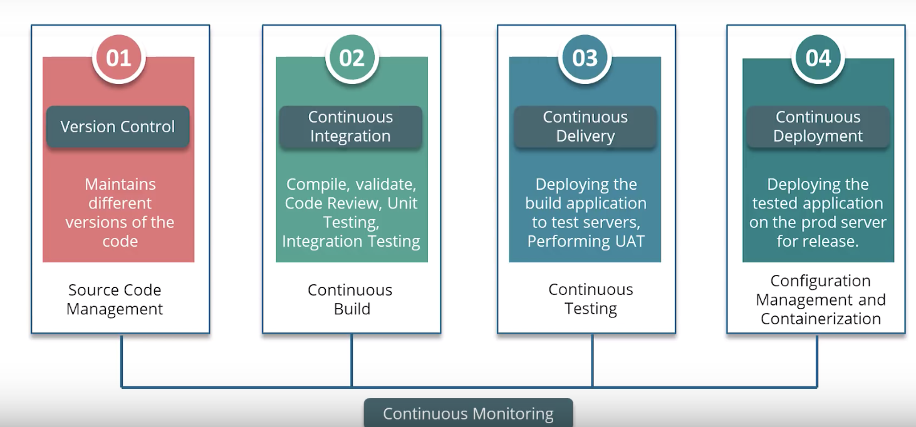
DevOps Stages
Notes:
What is Continuous Deployment | Continuous Deployment vs Delivery | DevOps Tutorial | Edureka

Slide 56
Version Control
Regression tests
Integration tests
UI tests

Slide 57
Continuous Delivery pipeline
Time-travel tests to manipulate time for long running scenarios
Time event tests, such as millennium rollover, daylight savings
General event simulation
Traffic flow tests
Tests for specific hardware and OS versions
Tests for dependencies, other software versions, OS changes
Failure tests: selectively destroy bits of application as in Chaos Monkey
Memory leak detection such as provided by plumbr
Regulation and compliance tests (for example automated PCI compliance scans)
App-specific analytics
Performance tests
Explorability tests
Usability tests
Notes:
What is Continuous Deployment | Continuous Deployment vs Delivery | DevOps Tutorial | Edureka
The goal here is to increase visibility of changes from check-in to production, while at the same time:
Find and remove bottlenecks
Shorten the feedback loop
Automate as much as possible
Eliminate any error-prone manual processes
Optimize and visualize what's going on to improve the flow
Almost anything. At the head end, as part of continuous integration side, unit tests are an expected component. But the pipeline consists of much more than unit tests, including:

Slide 58
The practices relate to each other
Notes:
https://www.atlassian.com/zh/continuous-delivery/principles/continuous-integration-vs-delivery-vs-deployment
To put it simply continuous integration is part of both continuous delivery and continuous deployment. And continuous deployment is like continuous delivery, except that releases happen automatically.

Slide 59
Continuous Deployment
lower risk because of smaller, more in- cremental changes
more rapid feedback from end users
improved ability to respond more quickly to threats such as security vulnerabilities .
Notes:
Continuous Deployment of Mobile Software at Facebook
持续部署是软件工程实践将许多小的增量软件更新部署到更新准备就绪后立即进行生产
i）风险较低，原因是规模较小，重大变化；
（ii）来自最终用户的更快速反馈，
（iii）提高对威胁做出更快反应的能力
例如安全漏洞
https://www.infoq.com/articles/cd-adages/
重要要点
通过连续部署，开发人员将每一个计划的功能都当作实验，从而使一些已部署的功能失效。
在生产期间更改代码的成本可能非常便宜。
将代码部署到生产中并不一定意味着客户可以立即使用面向用户的功能。

Slide 60
Continuous Deployment Tools
Automated testing
Rolling deployments
Monitoring and alerts
Notes:
https://www.atlassian.com/zh/continuous-delivery/continuous-deployment

Slide 61
Continuous Deployment Best Practices
Test-driven development
Single method of deployment
Containerization

Slide 62
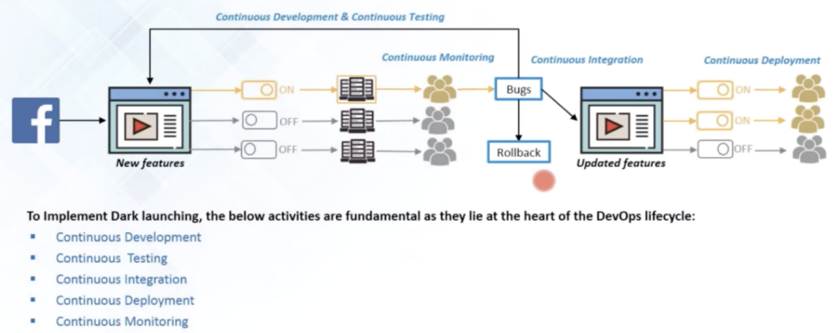
The Dark Launching Technique

Slide 63
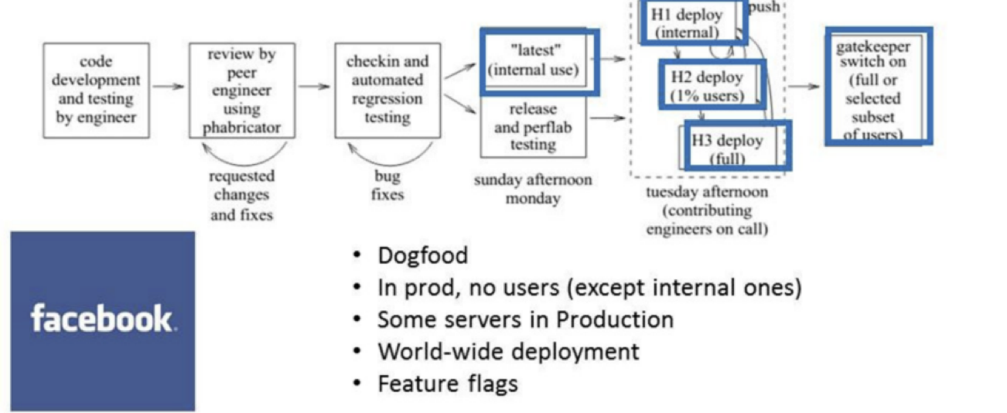
staged data acquisition
Notes:
Kent Beck 揭秘 Facebook 开发部署流程 2013 年 10 月 21 日 09:05
https://www.infoq.cn/article/2013/10/facebook-development-deployment
Facebook 是世界上最大的社交网站，有超过 10 亿用户每月至少要登录一次，他们每天要上传超过 25 亿内容，支持这样一个站点的运行，还要不断发布新的功能，Facebook 的工程师是如何做到这一切的？目前就职于 Facebook 的极限编程创始人 Kent Beck 在近期发表的一篇与别人合著的论文里向大家详细介绍了Facebook 的开发与部署流程。
显而易见，Facebook 的工程师们不会像传统软件行业那样使用瀑布模型进行开发，他们不断地开发新的功能，并迅速上线，让用户能够访问到这些新功能，这就是大家口中经常提到的持续部署（continuous deployment）。在他们看来，Facebook 的开发永远没有到头的那一天，代码库在不停地增长着，目前已经有超过 1000 万行代码，其中 850 万是 PHP 代码，代码随时间呈现超线性增长的趋势。
在被纳入发布之前，代码已经经过了开发者的单元测试和 Code Review，在 Facebook，Code Review 是非常重要的事情，他们使用名为 Phabricator 的工具进行 Code Reivew，该工具是和代码版本管理整合在一起的。
在大量的自动化测试之外，每位员工在内部使用 Facebook 时也相当于进行了高密度的测试，每位员工都能报告自己发现的问题，写代码的人多了，代码增长的快了，相对而言，对代码进行测试的人也多了。
在性能方面，Facebook 使用 Perflab 对新老代码的性能进行对比，如果新的代码性能不理想，并且开发工程师无法及时修复，那么相关代码就会从本次发布中剔除出去，待问题修复后再进行发布。每个小的性能问题都是不容忽视的，因为小问题会很快累积起来，变成影响容量和性能的大问题，Perflab 能通过图表的形式直观地展现系统的性能。
像 Facebook 这样一个网站，每周发布自然是分阶段进行的，首先是 H1，即部署到仅有内部访问的服务器上，进行最后的测试，很多公司也称其为“预发布”；随后是 H2，部署到几千台服务器上，开放给一小部分用户；如果 H2 阶段没有发现问题，则进入 H3，部署到全部服务器上。
如果在这个过程中发现问题，工程师会立即进行修复，随后重新开始分阶段的部署。当然，也可以选择回滚代码，有两种回滚方式——常见的是回滚某个变更及其依赖的文件，另一种则是回滚整个二进制包。
Facebook 在四个不同的地理位置分布了大量的服务器，整个发布的包大约有 1.5G，一般需要 20 分钟来完成整个分发。为了实现这一点，分发过程中分发使用了 BitTorrent，分发时也会考虑到机架和集群的亲缘性。自从 Twitter 开源了他们的基于 BitTorrent 的发布方案 Murder 后，通过 BitTorrent 进行发布已然成为了业内的标配。
在发布时，与变更相关的开发者必须在线，发布工程师会通过 IRC 机器人进行确认，如果人不在，那么他的变更会被回滚。这样保证了问题能够在上线之初就被快速发现并修复，当然，想在这么大的一个系统里及时发现一些问题有时也是很困难的，所以 Facebook 会结合内部工具 Claspin 和外部的信息源（比如 Twitter）持续地监控系统的健康状态。
通过 Gatekeeper 系统，工程师们可以方便地控制多少用户能够访问特定的新功能，筛选的条件可以是地区，也可以是年龄，在遇到问题是也能迅速关闭某个功能的入口。在 Gatekeeper 的帮助下，工程师们能方便地进行 A/B 测试，藉此迅速收集用户的真实体验，对产品做出调整。不要忘了，在 Facebook，是工程师来选择自己做什么的，那么工程师们肯定是选择把东西做出来，看看用户的反应，而不是坐在会议室里和一堆人开会去猜测用户想要什么。
Kent Beck 在文中表示：
仅有方法论和工具是远远不够的，因为它们总是会被误用。所以，拥有鼓励个人责任感的企业文化是很重要的。
现在，Facebook 有大约 1000 名开发工程师，仅有 3 名发布工程师，没有独立的测试工程师。每位工程师都可以看到全部的代码，并且能提交补丁，或者提交详细的问题描述。工程师们需要自己编写详尽的单元测试，他们的代码还要通过所有的回归测试，并能支持后续的各种运维工作。
除了要对自己的代码负责，他们还要面对各种巨大的挑战，往往要针对多种解决方案进行大量试验。比如，当时为了解决 PHP 的性能问题，有 3 个不同的方案同时在进行开发，当某个方案的负责人发现另一个方案更好时，他们就会停下来；最后 HipHop 胜出了，但另两组人的精力也没白费，他们提供了重要的备份能力。

Slide 64
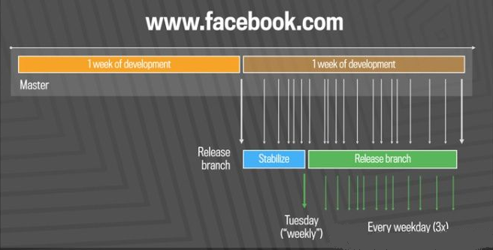
Facebook 是如何做大规模代码部署的
Notes:
Facebook 是如何做大规模代码部署的 2018-06-25
https://zhuanlan.zhihu.com/p/38475238
多年来，我们使用简单的主程序发布分支策略每天部署三次代码到 Facebook 前端。工程师们会从主干分支中选择一些通过了一系列自动化测试的代码变更推送到每天的发布分支上（这个过程也叫做“cherry-picking”）。总的来说，我们每天选择的变更（cherry-picks）数量为 500 到 700。剩下的没有被 cherry-picked 的变更就推入到每周的发布分支中。
但是为了保证网站的稳定运行，并非是工程师将代码推送到 SVN 上，认为可以上线，代码就能发布上线的。Facebook 采用了一种兼顾了速度与稳定性的做法——将每日发布与每周发布结合到一起。所有的代码变动默认是每周发布，每次发布会包含相对比较多的变更，在每周日的下午，代码会被发布工程师推送到 SVN 上，随后会进行大量的自动测试，其中包含很多针对正确性和性能的回归测试，这个版本会成为 Facebook 员工内部使用的默认版本，正式的发布通常被安排在周二下午。
在 Facebook，所有前端工程师都工作在同一个稳定的分支上，这也能加快开发速度，因为省去了繁琐的分支合并过程。在日常开发中，每个人都用 git 在本地进行开发，当代码就绪之后，就会将它推送到 SVN 上（之所以是 SVN，这是出于历史原因），这样就很自然地区分开了开发中的代码和可以上线的代码。
但是为了保证网站的稳定运行，并非是工程师将代码推送到 SVN 上，认为可以上线，代码就能发布上线的。Facebook 采用了一种兼顾了速度与稳定性的做法——将每日发布与每周发布结合到一起。所有的代码变动默认是每周发布，每次发布会包含相对比较多的变更，在每周日的下午，代码会被发布工程师推送到 SVN 上，随后会进行大量的自动测试，其中包含很多针对正确性和性能的回归测试，这个版本会成为 Facebook 员工内部使用的默认版本，正式的发布通常被安排在周二下午。
发布工程师会为每个工程师的历史表现打分，内部称为“Push Karma”，比如那些代码经常出问题的人，分数就会相对较低，他们的代码自然也会受到更多的“关照”。这样做的目的是控制发布的风险，而非对某人做出评判，因此这个分数是保密的。除此之外，越是大的变更，或者在 Code Review 时讨论越是多的代码，也是风险较高的地方，同样会受到更多的“关照”。
在每周发布以外，其他工作日每天会有两次小发布，大多是些非关键性的更新，或者是些 Bugfix，极端情况下会进行更多的发布，甚至是在周末进行发布。

Slide 65
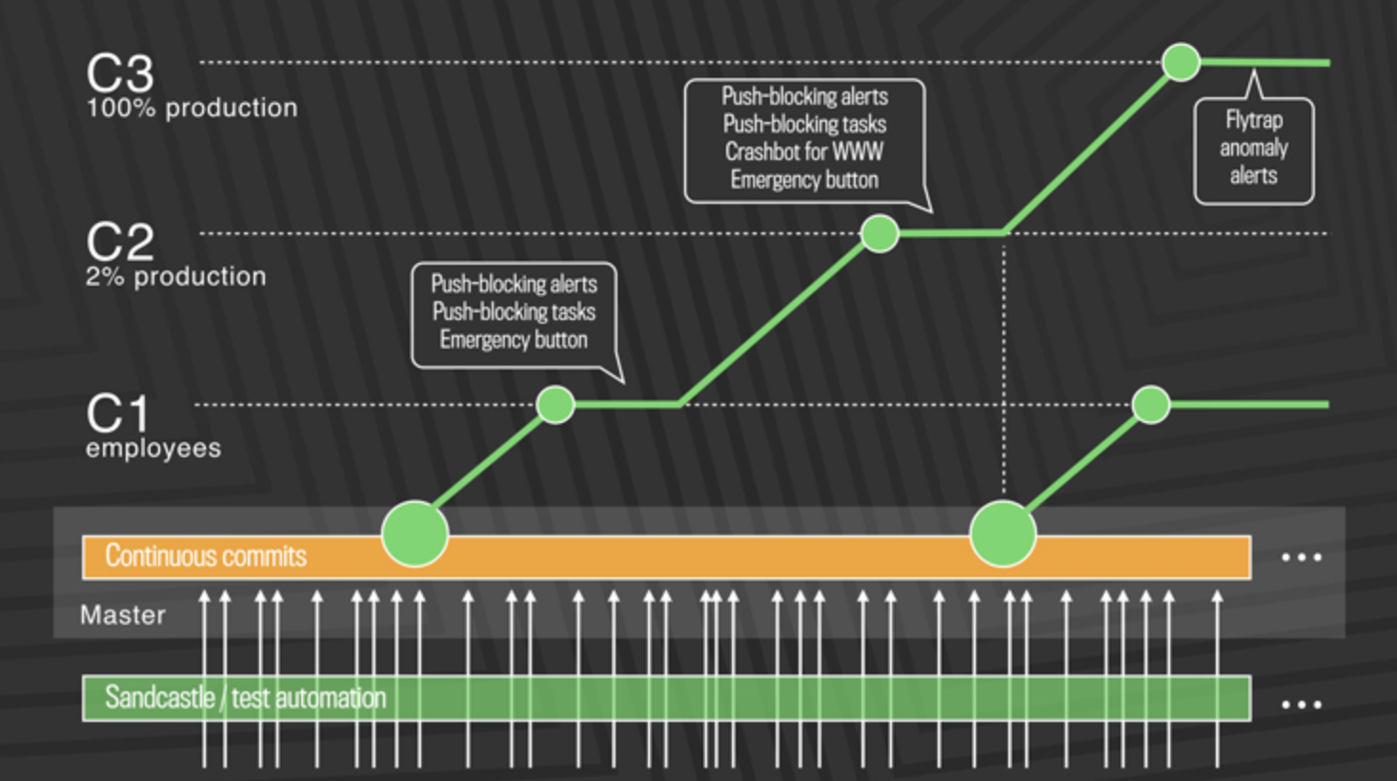
Continuous delivery at scale
Notes:
Facebook 是如何做大规模代码部署的 2018-06-25
https://zhuanlan.zhihu.com/p/38475238
首先，代码变更通过一系列自动化的内部测试后才能被提交到主分支，进而被推送给Facebook的员工。在这一阶段引入的任何回归，都会使我们收到推送阻塞警报，而有个紧急停止按钮也可以使我们阻止代码的进一步发布。如果一切正常，我们会将变更推送到2%的生产环境，在那里我们会继续收集信号和监测警报，尤其是对于那些我们的自动测试和员工的内部测试没有发现的边界情况。最后，我们才将这些变更100%部署到生产环境中，由名为Flytrap的工具收集用户报告，并在异常时给我们发送警报。
许多变更最初都是由 Gatekeeper 系统控制的，这使得我们能够独立地发布移动端和 web 端代码而不依赖于新功能，同时有助于降低由任何特定更新导致问题的风险。如果确实发现了问题，我们只需要关闭 gatekeeper，而不是回退到之前的版本或修复当前版本。

Slide 66
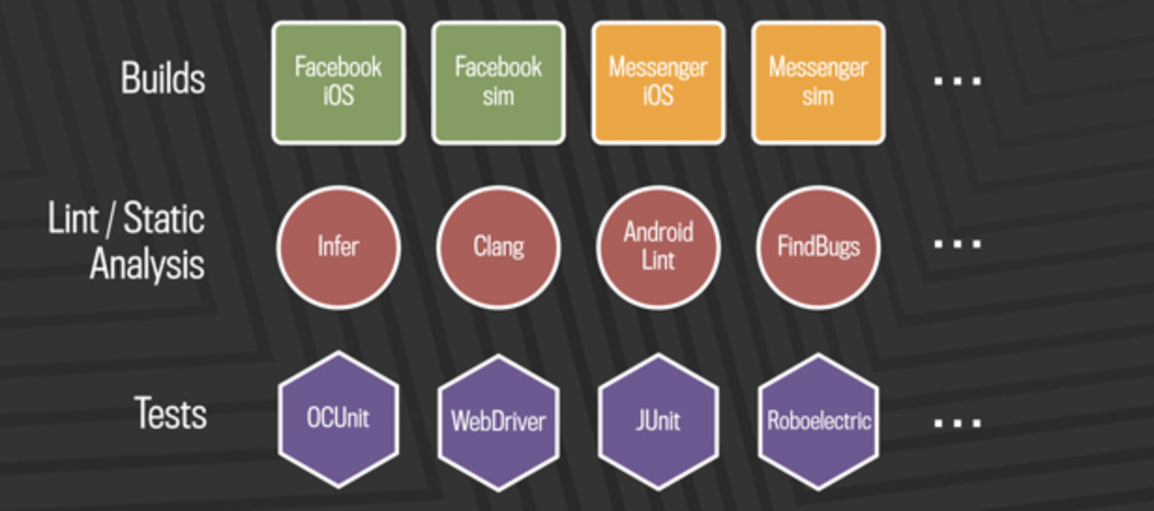
Continuous Integration
Notes:
Facebook 是如何做大规模代码部署的 2018-06-25
https://zhuanlan.zhihu.com/p/38475238
在网络上发展到准连续系统的部分原因是因为我们拥有整个堆栈，并且可以构建或改进实现该堆栈所需的工具。由于许多当前可用于移动设备的开发和部署工具使快速迭代变得困难，因此在移动平台上进行运输提出了更多的挑战。
Facebook致力于通过构建和开放源代码的各种工具来改善这种情况，这些工具专门用于快速移动开发，包括Nuclide，Buck，Phabricator，各种iOS库，React Native和Infer。这些构建和测试堆栈共同使我们能够生成可快速部署到移动平台的高质量代码。
我们的连续集成堆栈分为三层：构建，静态分析和测试。
每当将代码从开发人员分支提交到我们的移动主分支时，都会首先在代码可能影响的所有产品中构建代码。对于移动设备，这意味着在每次提交时都构建Facebook，Messenger，Pages Manager，Instagram和其他应用程序。我们还为每种产品构建了多种口味，以确保我们涵盖了这些产品支持的所有芯片架构和模拟器。
在构建过程中，我们将运行linters和静态分析工具Infer。这些将有助于捕获空指针异常，资源和内存泄漏，未使用的变量以及有风险的系统调用，并将标记Facebook编码准则问题。
第三个并发系统，移动自动化测试，包括成千上万的单元测试，集成测试以及由Robolectric，XCTest，JUnit和WebDriver等工具驱动的端到端测试。
这种构建和测试堆栈不仅可以在每次提交时运行，而且在任何代码更改的生命周期中都可以运行多次。仅在Android上，我们每天就完成50,000至60,000个构建。

Slide 67
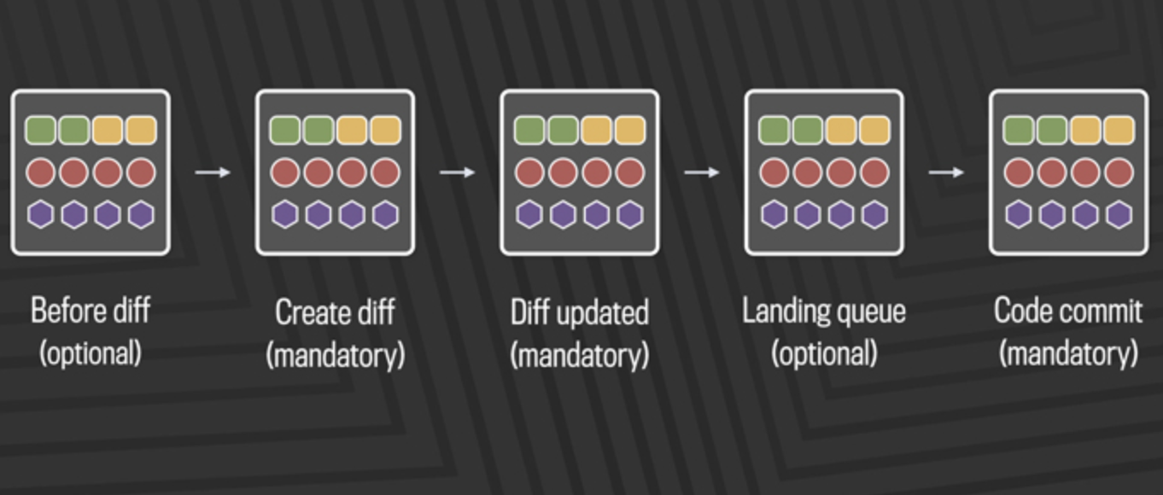
Continuous Integration
Notes:
不仅每次提交时会运行构建和测试栈，而且在代码变更的生命周期内也会运行多次。仅在安卓系统上，我们每天就能完成5万到6万次构建。

Slide 68
A/B Testing
The frequency of software updates may be limited be- cause
(i) software updates on mobile platforms are not entirely transparent to the end-user, and
(ii) the time needed for app reviews to take place by the platform owner; e.g., Apple reviews for iOS apps.
Notes:
One important attribute of continuous deployment is that it facilitates live experimentation using A/B testing.
A/B testing is an experimental approach to find- ing what users want, rather than trying to elicit requirements in advance and writing specifications. Moreover, it allows for situations where users use new features in unexpected ways. Among other things, this enables engineers to learn about the diversity of users, and appreciate their different approaches and views of Facebook. To improve the data obtained from tests, Facebook employs in-house usability tests with user focus groups in addition to testing the deployed product on a large scale

Slide 69
Continuous Deployment of Mobile Software
Notes:
https://engineering.fb.com/web/rapid-release-at-massive-scale/

Slide 70
The key challenge in deploying mobile software
The frequency of software updates may be limited be- cause
(i) software updates on mobile platforms are not entirely transparent to the end-user, and
(ii) the time needed for app reviews to take place by the platform owner; e.g., Apple reviews for iOS apps.
Software cannot be deployed in increments one module at a time; rather all of the software has to be deployed as one large binary; this increases risk.
Notes:
Continuous Deployment of Mobile Software at Facebook
传统上，移动软件的发展落后于实践-基于云的服务有很多原因。移动版本只能定期发布。用户可以选择何时以及是否进行升级，这意味着几个不同释放在生产中共存。有数百个droid硬件变体，增加了遭受危险的风险正在部署的软件中的错误
Facebook在增加移动部署的频率。超过4多年以来，Android版本已经脱离了部署每个星期要部署8个星期。
FB’s mobile software is used by over a billion people each day.关键挑战部署移动软件是因为无法部署，该软件以与云相同的方式连续不断地运行
1.软件更新的频率可能受到以下限制：
原因（i）移动平台上的软件更新不正确
对最终用户完全透明，以及（ii）时间平台需要进行应用评论
所有者; 例如，Apple对iOS应用程序的评论。
2.软件不能增量部署一个模块一次 而是必须部署所有软件、作为一个大二进制文件；这增加了风险。

Slide 71
The key challenge in deploying mobile software
Risk mitigation actions are more limited; for example, hot-fixes and roll-backs are largely unacceptable and can be applied only in the rarest of circumstances as they involve the cooperation of the distributor of the software (e.g., Apple).
The end user can choose when to upgrade the mobile software (if at all), which implies that different ver- sions of the software run at the same time and need to continue functioning correctly.
Many hardware variants — especially for Android — and multiple OS variants need to be supported simul- taneously. The risk of each deployment is increased significantly because of the size of the Cartesian prod- uct: app version × (OS type & version) × hardware platform.
Notes:
Continuous Deployment of Mobile Software at Facebook
3.减轻风险的行动更加有限；例如，修补程序和回滚在很大程度上是不可接受的，并且只能在最罕见的情况下使用，因为
他们涉及到经销商的合作软件（例如Apple）。
4.最终用户可以选择何时升级手机软件（如果有的话），这意味着不同的版本该软件部分同时运行，并且需要继续正常运行。
5.许多硬件变体-特别是对于Android-并且需要同时支持多种操作系统版本自然地。每次部署的风险都会增加明显是因为笛卡尔积的大小uct：应用程序版本×（操作系统类型和版本）×硬件平台。
Given the above constraints, a compelling open question that arises is: How close to “continuous” can one update and deploy mobile software?

Slide 72
MOBILE RELEASE CYCLE
Notes:
https://engineering.fb.com/web/rapid-release-at-massive-scale/

Slide 73
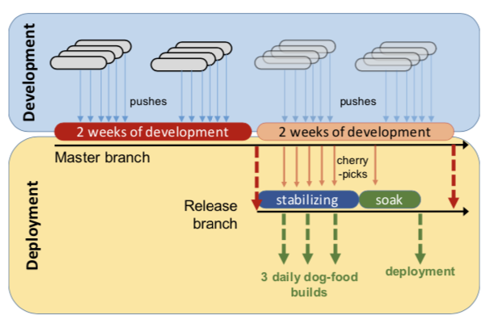
The overall architecture
Notes:
总体架构如图1所示。该图有两类活动：开发活动和部署活动
首先，我们描述开发活动。有效地移动设备的开发活动之间没有区别，FB的基于云的软件。开发者分叉本地修订控制系统分支来自Master分支。使用以下命令对本地分支进行软件更新频繁提交。经过适当的测试之后，oper认为她的软件更新已准备就绪，可以部署，她将2更新推送到Master分支中。正如我们所示
在§5中，每个开发人员将此类更新推送到主服务器中每周3-5次分支，其时间范围可与云计算媲美-FB的基础软件。
FB鼓励的一种显着编码实践是使用一种称为Gatekeeper的机制，它可以使人动态cally控制移动设备上功能的可用性。
实际上，此机制提供了动态地从服务器端打开或关闭移动端功能，即使在客户手中的设备上。因此，如果新部署
功能异常，可以将其关闭。这种机制也可以用于逐步打开有针对性的方式，例如通过定位操作系统，特定的操作系统版本版本，硬件设备类型，特定的硬件设备型号，国家/地区，语言环境等。它也可以用于A / B测试，例如测试一项功能是否获得更多用法而不是替代方法
部署活动
Both iOS and Android deploy soFB has a Release Engineering Team (RelEng) that is responsible for these activities. We now describe the lower half of the figure correspond- ing to deployment activities. FB has a Release Engineering Team (RelEng) that is responsible for these activities. The team includes project managers who are responsible for their target platform and who can make informed decisions as to which issues are launch-blocking or not.
ftware on a fixed-date cycle in a pipelined fashion. We begin by describing the specific process for iOS and then describe how the process for Android differs.

Slide 74
Deployment Activities -IOS
two week cadence every other Sunday at 6pm
The end user can choose when to upgrade the mobile software (if at all), which implies that different ver- sions of the software run at the same time and need to continue functioning correctly.
Many hardware variants — especially for Android — and multiple OS variants need to be supported simul- taneously. The risk of each deployment is increased significantly because of the size of the Cartesian prod- uct: app version × (OS type & version) × hardware platform.
Notes:
a Release branch is cut from the Master branch by RelEng at a two week cadence every other Sunday at 6pm.

Slide 75
Deployment Activities -Android
branches are cut at a 1-week cadence rather than a 2-week cadence
first only 20%, then 50%, and finally 100%
releases Alpha and Beta versions of the app
Notes:
Alpha is shipped from the Master branch once a day. It is made available through the Google Play Store to a small fraction of external users consisting of several 10,000 users. Beta is shipped from the Release branch once a day and made available to a larger fraction of external users (around 3 million).

Slide 76
Deployment Activities - Release Engineering Team
it has fewer than 10 members
Senior product developers work for the Release Engineering Team
Notes:
The team can be kept small, in part because of the tools it has at its disposal and the degree of automation in the process,

Slide 77
DATA COLLECTED
Revision-control system records.
Crash database.
Flytrap database
Tasks database
Cherry-pick database
Production issues database
Daily Active People (DAP)
Boiler room
Staff database
Source and configuration code
Notes:
Facebook collects a significant amount of data related to each release and each deployment. It retains all of this data. In this section, we describe the data sets we used for the analysis we present in §5.
This database contains information about each mobile deployment, including the deploy- ment date, the deployment status, the release branch from which the build was made, the cut date of the re- lease being deployed, the versions of the alpha/beta/- production builds, etc.

Slide 78
ANALYSIS
Developer Productivity
Quality
Deadline Effects
Factors Affecting Software Quality

Slide 79
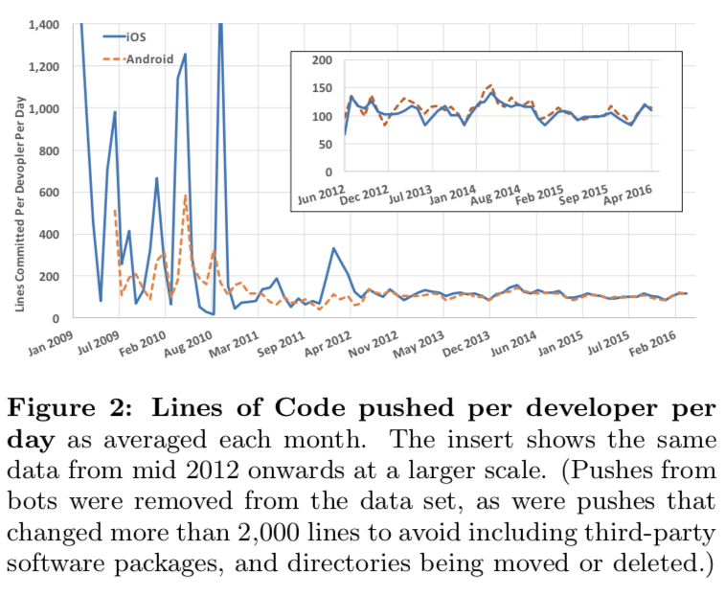
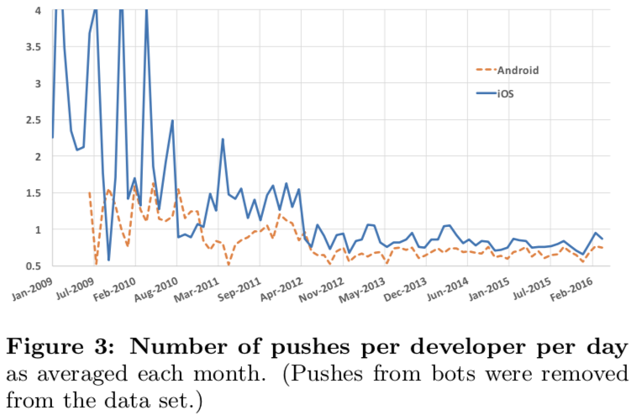
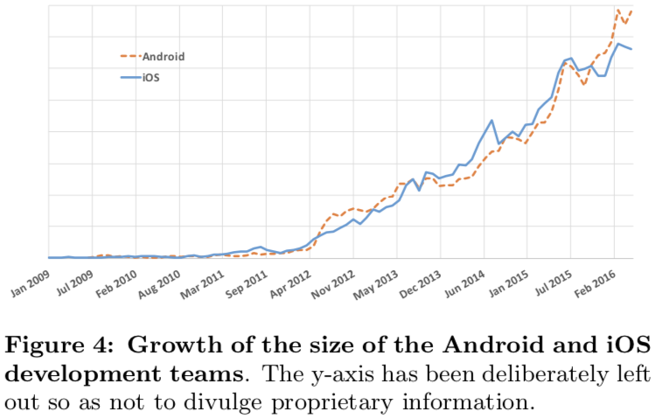
ANALYSIS

Slide 80
Testing Principles at FB
Coverage
Responsive
Quality
Automation
Prioritization
Notes:
Coverage（覆盖范围）. Testing is done as extensively as possible. Almost every test ever written that is still useful is run as frequently as it makes sense to do so.
2. Responsive（反应迅速）. The faster a regression is caught, the easier it is to deal with; quickly caught issues are easier to address by the developers because the code and code structure are still top of mind. For instance, parallel builds are used so as to be able to provide feedback more quickly. The objective is to be able to provide the developer with the results from smoke-tests within 10 minutes of her actions.
3. Quality（质量）. Tests should identify issues with surgical precision. False positives and false negatives need to be minimized. This is important not only to minimize the time developers spend on chasing false alarms, but also to prevent test results from being ignored over time.
4. Automation（自动化）. Tests are automated as much as pos- sible. This makes them repeatable, and it ensures the tests are run on a regular basis. An additional aspect of automation has proved to be useful: automatically identifying the developer that caused a regression with his code changes so that he can be informed immedi- ately with specific details on the detected issue and the code that might have caused the issue. This is done by comparing the location in the code likely to have caused the detected issue with recently applied code changes. Much effort has gone into developing this ca- pability since it is effective only when the quality is high.
5. Prioritization（优先级）. Testing requires a lot of computing resources if it is to be exhaustive and responsive at the same time. Since resources will invariably be limited, a prioritized testing strategy is imperative. For example, when a change is pushed to the Master branch, inte- gration tests are only done on those portions of the app that might be affected by the changes being pushed, instead of running the full test-suite. This makes it possible to provide key test results to the developer more quickly. Complete integration tests are run ev- ery few hours on the Master and Release branches.

Slide 81
TESTING
Unit tests: | These white-box tests primarily verify the logic of target units. Limited unit tests are run manually on the development environments, XCode or Android Studio, using tools such as XCTest [11], JUnit [12], or Robolectric [13]. More extensive as well as automated unit tests are run on server- based simulators.
Static analysis: | This analysis identifies potential null-pointer dereferences, resource leaks, and memory leaks. Be- cause exceptions are often the root cause of resource leaks, the tool is careful to identify where these particular leaks might occur.
Build tests: | These tests determine whether the code builds properly.
Snapshot tests: | These tests generate images of screen views and components, which are then compared, pixel by pixel, to previous snapshot versions [14, 15].
Integration tests: | These standard (blackbox) regression tests test key features and key flows of the app. They typically run on simulators and are not necessarily device specific. Moreover they employ degrees of scope: “smoke tests” primarily target specific changes to the code (diffs) or target high-level functionality; long-tail integration tests run the full suite of regression tests and run against a live server so that they also cover client-server integration.
Performance tests: | These tests run at the mobile lab to triage performance and resource usage regressions as described above.
Capacity tests: | These tests verify that the app does not exceed various specified capacity limits.
Conformance tests: | These tests verify that the app conforms to various requirements.
Notes:
Testing is particularly important for mobile apps for the following reasons:
Thousands of updates are made to mobile software each week.
There are hundreds of device and OS version combi- nations the software has to run on.
The options available for taking remedial actions when critical issues arise post-deployment are limited.
As one might expect, FB applies numerous types of tests, including unit tests, static analysis tests, integration tests, screen layout tests, performance tests, build tests, as well as manual tests.
Tools and automation play a key role, supported in part by hundreds of developers devoted to developing tools. Most of the tests are run in an automated fashion. When a regression is detected, an attempt is made to automatically tie it back to specific code changes that were made recently, and an email is automatically sent to the developer responsible for that particular change.

Slide 82
Tests and when they are run
Pre-Push Testing
On Push
Continuous testing on Master and Release branch.
Manual testing
Notes:
Table 1 lists some of the types of testing conducted on the mobile software. These tests are run in all phases of the development and deployment cycle.
Pre-Push Testing. A developer will frequently run unit tests on her PC/laptop while developing code. Given the size of the apps and the limited power of the development PCs and laptops, more extensive unit tests will be run on servers in simulation environments. The developer can also manually invoke any of the other tests listed in the table, with static analysis and some integration testing being the most common ones invoked. Finally, a subtle point, while there is no separate testing team, a code review is required before any code can be pushed to the Master branch.
On Push. When the developer believes her changes are complete and work correctly, she initiates a push of her changes to the Master branch. Before the actual push oc- curs, a number of tests are run automatically to determine whether the push should be blocked. These include stan- dard unit tests as well as a number of smoke tests that verify that heavily used features and their key flows work correctly. Moreover, a test is run to ensure a build with the changes works correctly. However, since a full build is time and re- source intensive, the build test here only tests dependencies a few levels deep.
The changes are pushed onto the Master branch if all tests pass. The merging process may identify conflicts, in which case the developer is alerted so she can address them.
Continuous testing on Master and Release branch. All of the tests are run continuously (every few hours) on both the Master and the Release branch. The most impor- tant of these are the full build tests, integration regression tests, and performance tests in the mobile device lab.
As mentioned in §2, alpha versions are built from the Mas- ter branch (twice a day for iOS and once a day for Android) and beta versions are built from the Release branch three times a day. Release of the alpha version of software is blocked if a certain percentage of tests fails. This happens very rarely.
Manual testing
A contracted manual testing team (of about 100) is used to test the mobile apps. They do various smoke tests and edge-case tests to ensure the apps behave as expected. The testing team is primarily used to test new features for which automated tests have not yet been created. Finally, they are responsible for UI testing after language translations have been added to assess the quality of the look and feel.

Slide 83
Tests and when they are run
Notes:
https://dzone.com/articles/continuous-testing-what-why-and-how
7-Steps to Adopt Continuous Testing
1. Define Tests Early, Even Before Writing Code!
Lack of clear requirements or incorrect interpretation thereof leads to rework and delays. Techniques such as Behavior-Driven Development (BDD), Acceptance Test-Driven Development (ATDD), and Model-Based Testing using tools like cucumber/gherkin, and CA Agile Requirements Designer (ARD) allow business stakeholders, product managers, developers and testers alike to ensure that requirements are clearly documented and communicated, test cases clearly defined, and test scripts created ahead of time to enable swift testing of code.
2. Optimize Tests and Coverage
Some organizations default to “running all the tests all the time” to ensure code coverage. This wastes resources and lengthens test cycles, without actually ensuring adequate code coverage. Save time, money and resources by testing only what you need to test. Visual models allow various paths to be explored and optimized such that only handful of tests provide maximum coverage. It is also possible to import test cases, remove duplicates and distribute and allocate optimized test cases in existing tools such as Rally, Jira, HP ALM, JIRA and more.
3. Shift-Left
To achieve “in-sprint” testing, shift testing left – so that tests can be run earlier in the development cycle. Developers test as they go; the CoE provides expertise, specialized systems and services. Test automation spans UI, functional, performance, and security. Teams work together and are focused on business value delivered to the customer. This requires developer-friendly tools as well as a culture shift.
4. Provide Complete Test Environments
The ability to provide test environments is critical to achieving continuous testing. Eliminate blocks and reduce wait times by providing complete test environments on demand with dev-friendly tools (as code, CI/CD integrations, supported open source). These environments should include:
Virtual services – provide robust simulation for unavailable, inaccessible, or still-in-development services. Developers and testers can continue to work in parallel by using the virtual service to simulate the response from the actual service.
Test data on demand – helps ensure teams can perform comprehensive tests with production-like data.
Ephemeral environments – ready on demand, decommissioned after use.
5. Get the Right Test Data
The inability to get robust test data causes significant delays in many application release cycles. To accurately test new functionality, test data should be as close as possible to what the application will encounter in production. If the test data lacks certain real-world characteristics (i.e. actual fields, data specifications, negative scenarios, etc.), the tests are unlikely to find many potential issues or break the application where there are weak points. Understanding data models in order to extract the right data is a special skill in and of itself. And although production data is clearly the most realistic data to use for testing, data privacy regulations often restrict its use. Below, we'll take a look at how CA Test Data Manager lets you copy production data and mask it to protect sensitive information, while maintaining the characteristics that make production data desirable for testing: realistic and referentially intact data across rows. Test data can also be generated synthetically from scratch using TDM when production data simply cannot be used.
6. Don’t Forget to Shift Right!
Shift right to use data from the dev cycle and from production to optimize test cycles, fine-tune tests, and build optimal regression suites. Shift right techniques include real and synthetic user monitoring, canary deployments, A/B testing, chaos engineering, etc. For example, by shifting right, you can identify which features are being used in production and ensure your regression tests cover those features. In the same way, you can release a new feature to a small group of users (internal or external), understand the impact of that feature in production, and adjust as needed.
Many of the nimblest companies like Facebook and Netflix rely heavily on shift-right testing. Gartner recently released a report on the shift-right testing, calling it a “must” for adopting DevOps practices.
7. Use Data and Metrics to Continuously Improve
Build cross-team collaboration and continuously improve with actionable analytics and feedback loops. Continuous delivery and continuous testing are journeys. Make sure all your teams have KPIs and access to data that will inform additional optimization. Don’t just collect data that is easy to collect, collect and report on the data that will provide actual insights to continuous improvement. Look to release orchestration applications to deliver this insight and a “single source of truth” for all teams across the application delivery lifecycle.

Slide 84
FaceBook的其他内容 亮点，教训，经验及其他
Notes:
子章节的提示分隔页

Slide 85
什么制约了Facebook？
影响Facebook股价的绝对不只是2018年的隐私门事件，前面提到，Facebook用户增长瓶颈已经很明显，收入依然非常依赖广告，三季度占比98%，比所有互联网公司都更依赖广告，掣肘Facebook的不是旗下App是否整合，抑或消息是否互通，而是有多重原因：
1、首先，Facebook没有足够强的创新机制；
2、其次，Facebook没有繁荣的开放生态。
3、最后，Facebook没有足够多的内容体系。
Notes:
链接：https://www.jianshu.com/p/efd210735aed
内容源自：整合三驾马车，Facebook距离腾讯还差一个头条
1、Facebook今天有竞争力的产品，很多都是收购而言，被整合的三驾马车有两个都是：WhatsApp和Ins。它没有腾讯的赛马机制，所以可以孵化出微信，微信支付、微信红包，等等。Facebook折腾过 GraphSearch（社交图谱搜索）、Facebook Home（一个主题系统）等失败产品，没有一个成功的，相对于腾讯产品的眼花缭乱而言，Facebook乏善可陈。
2、虽然 Facebook 有开发者生态，不过却更多是技术产品层面的开放，而不是腾讯这种组织架构上的商业生态，通过将半条命交出去的策略，腾讯在开放生态的构建上比 Facebook 高出一个维度，进而效果更明显，收获了大量的上市公司获得了财务回报，更重要的是，打开了想象空间，不只是一家社交公司，而是一家以连接能力驱动的商业公司，正在向产业互联网等领域纵深，虽然充满不确定性，但却比Facebook能做的事儿更多。
3、社交与内容不分家，内容平台在社交化，社交平台都在做内容，用户来了要有东西给他们消费，社交一定不是孤立的，而是要有东西承载的，我们聊天，还得有话题。腾讯这些年在泛娱乐和大内容上都有广泛布局，在音乐、视频、游戏、动漫、文学、阅读、电影等领域遍地开花，在社交帝国上构建内容王国；定位于内容平台的字节跳动也在BAT外有了自己的根据地。Facebook却几无建树。

Slide 86
扎克伯格对中国市场的野心
2005年，Facebook注册了“.cn”的域名；
2008年，Facebook推出了简体中文版本；
2010年：facebook开设香港办事处。
2010年：扎克伯格带华裔女友中国独假。
2010年，扎克伯格的挑战是学习中文。
Notes:
小扎已竭尽全力，但重返中国可能性不大，Facebook进入中国，有三个方面的要求不可避免：
1、服务器设在中国境内；
2、与中国企业合资
3、Facebook内部自建审查系统。
目前看来难度很大。即使能进入中国市场，可能也只能局限于有外国友人的高端用户。很难再中国复制美国的成功。

Slide 87
为何中国社交出海这么难？
在出海的能力方面，我们认为一个互联网企业如果要出海需要具备至少三种能力。
第一是全球化的视野；
第二是本地化运营的能力；
第三是要有一个专业的互联网团队。
Notes:
链接：https://www.jianshu.com/p/741783b0ec16
社交出海的意外、跌宕与突围
全球化是历史的必然选择，但面临国际形势、宗教习俗、法律法规等因素的制约。很多人把出海贴上“掘金”的标签
对于互联网公司来讲，规模性的全球化是从 2008 年开始的，历经两次浪潮。
第一次出海浪潮是从 2008-2016 年，以工具类产品出海为主。
第二次是内容出海，从 2016 年开始至今，这次出海浪潮以社交、直播、短视频等内容类产品为主。
互联网的出现其实并没有催生人类新的需求，更多的是通过互联网这个工具，提高满足需求的效率，比如衣食住行和人类的刚需——社交。
我们可以简单地将社交产品分为两大类——熟人社交和陌生人社交。 在熟人社交领域除了中国的微信以外，其他国家被一个公司的三个产品（WhatsApp、Facebook、Instagram）垄断。
根据 AppAnnie 最近的下载和付费榜单，可以得出两点结论。第一是大部分的地区，比如发达国家，英国、美国、澳洲，主要的市场还是被美国的产品所垄断。第二是中国的互联网产品经过这几年的快速发展，已经在部分地区打破了美国人的垄断地位，比如在印尼，东南亚、中东这些地区，中国的产品已经名列前茅

Slide 88
案例研究结束语
Notes:
子章节的提示分隔页

